Slide 1






Injeção de Dependência
Imersão ASP.NET

Slide 2

André Baltieri
10x Microsoft MVP

Slide 3


Agenda
O que é DI?
O que é IoC?
O que é DIP?
Como os itens acima se relacionam
DI no ASP.NET

Slide 4
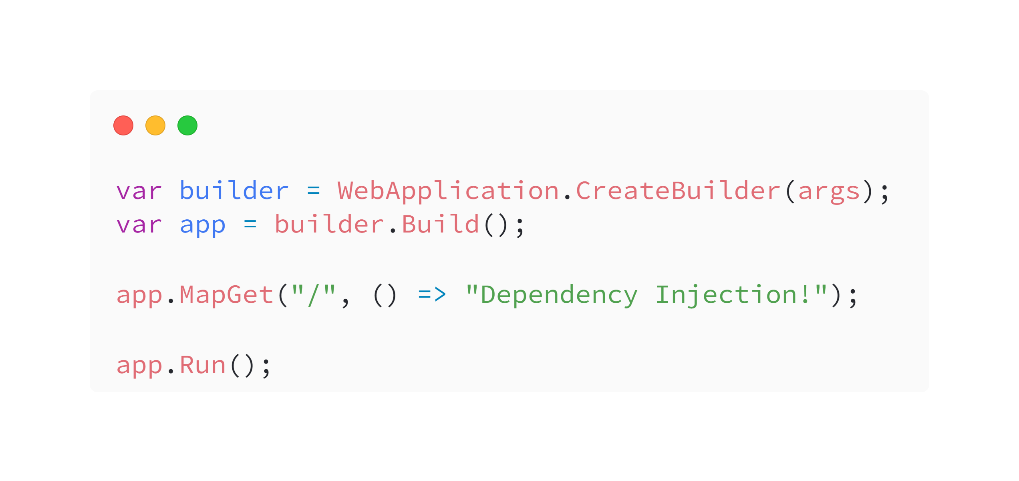
Sobre este curso
Devs ASP.NET/.NET
Buscam aprimorar a teoria
Querem conhecer mais DI

Slide 5
Dependency Injection
Um termo bem confuso💉

Slide 6
Dependency Injection
Não é um padrão (Design Pattern)
Técnica que implementa o IoC
Inversion of Controle (Inversão de Controle)
DIP
Ajuda no baixo acoplamento
Provê uma melhor divisão de responsabilidades
O que eu preciso para trabalhar?
Quem vai me prover? Não importa

Slide 7
Baixo acoplamento
Imagina um sistema grande
Cada pedacinho tem que focar em uma coisa
Não dá pra abraçar o mundo
Tem que funcionar de forma independente
Fácil de entender
Fácil de dar manutenção
Se precisar jogar fora e criar outro é fácil

Slide 8
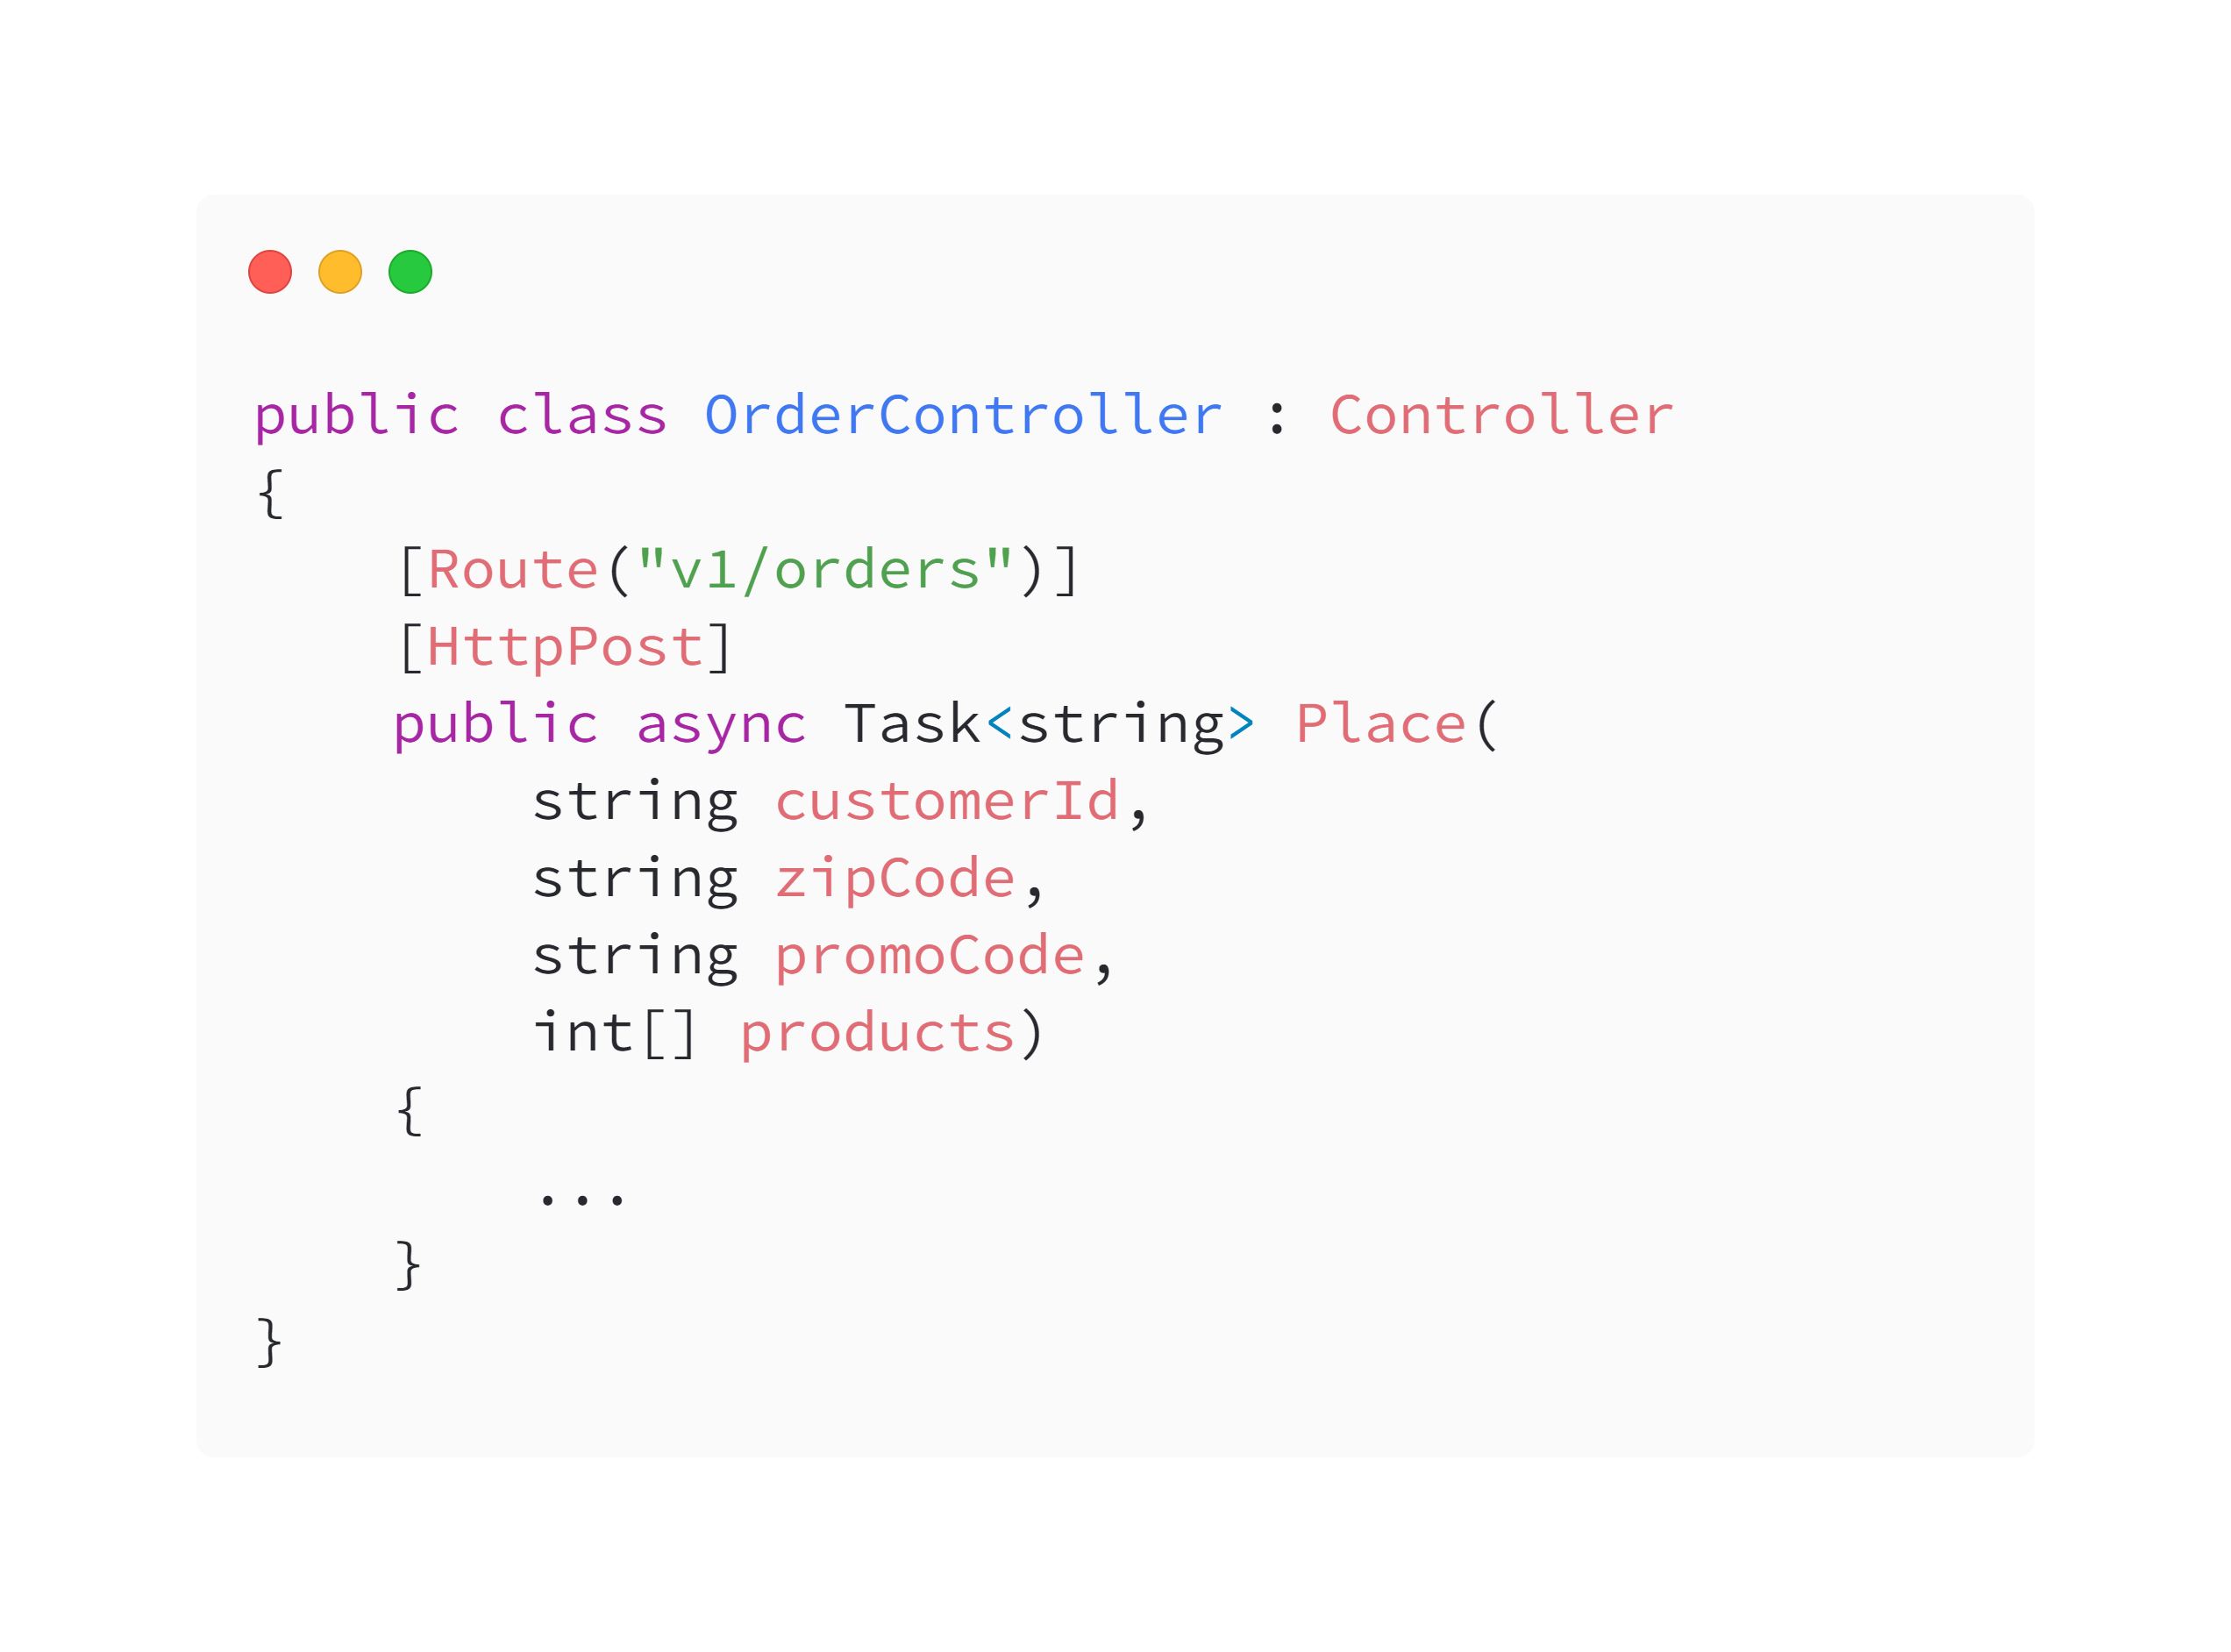
Bad, bad, bad
Vamos tomar como base um pedido
Recebe os parâmetros
Processa o pedido

Slide 9
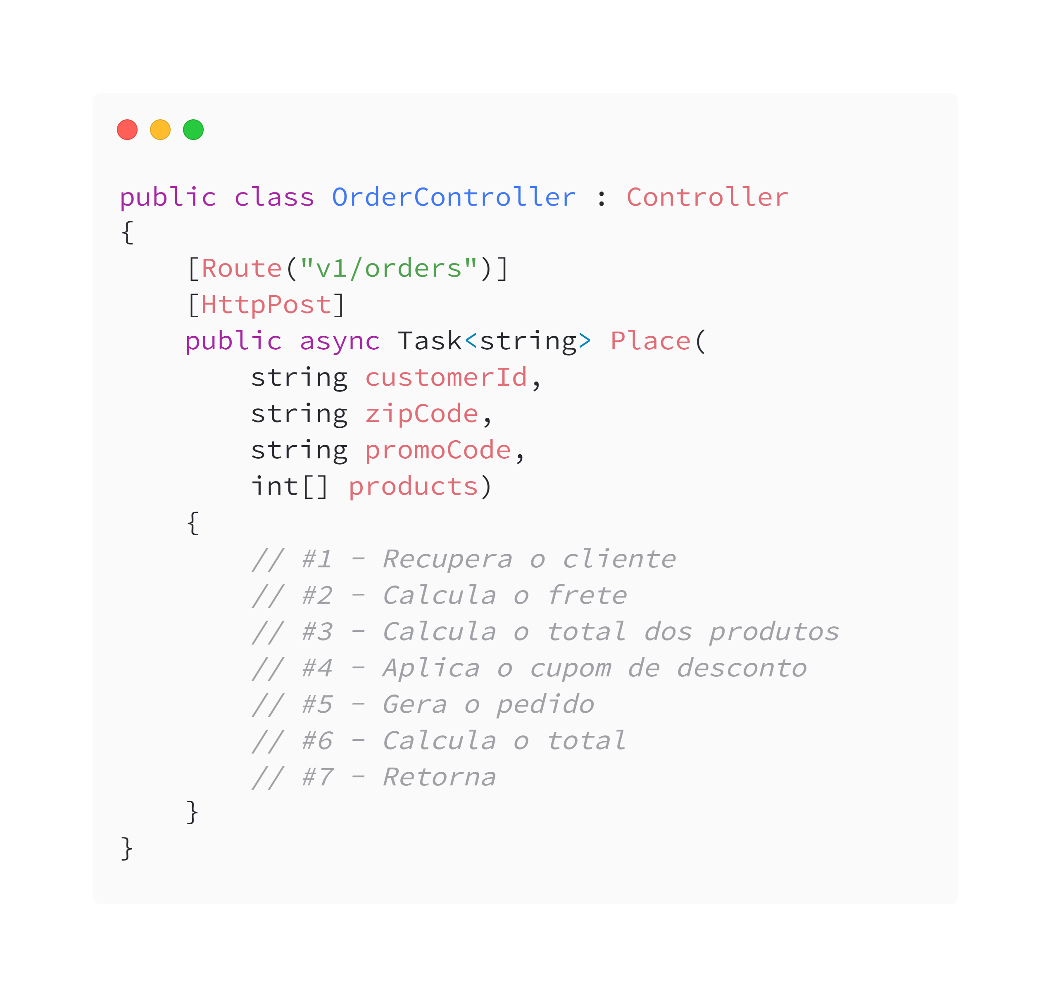
Bad, bad, bad
Vamos tomar como base um pedido
Recebe os parâmetros
Processa o pedido

Slide 10
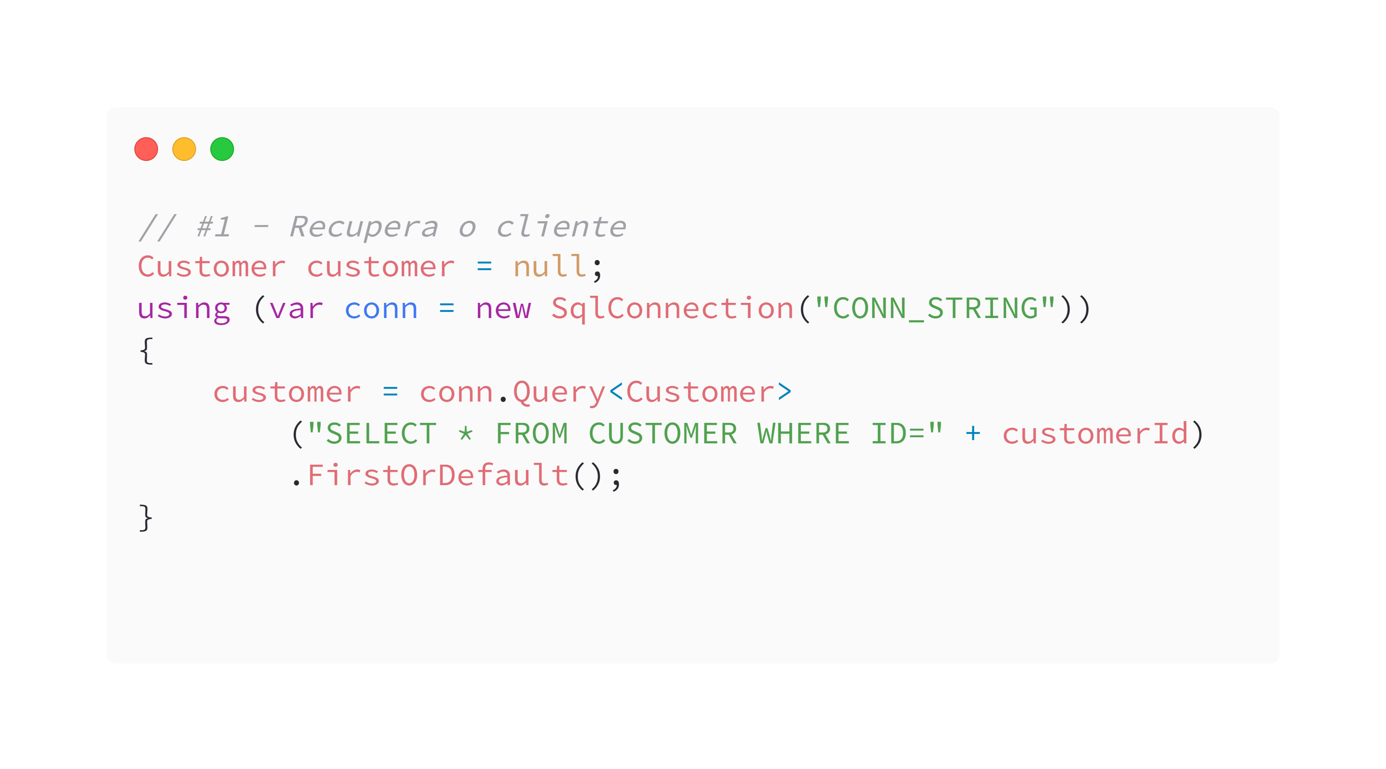
Bad, bad, bad

Slide 11
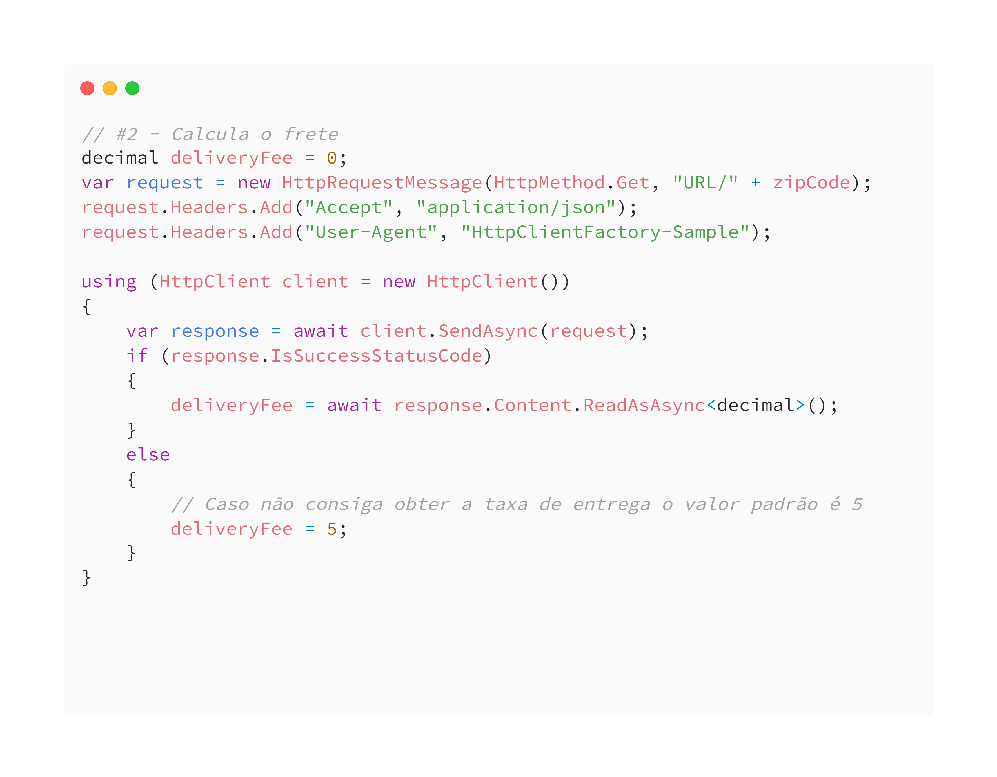
Bad, bad, bad

Slide 12
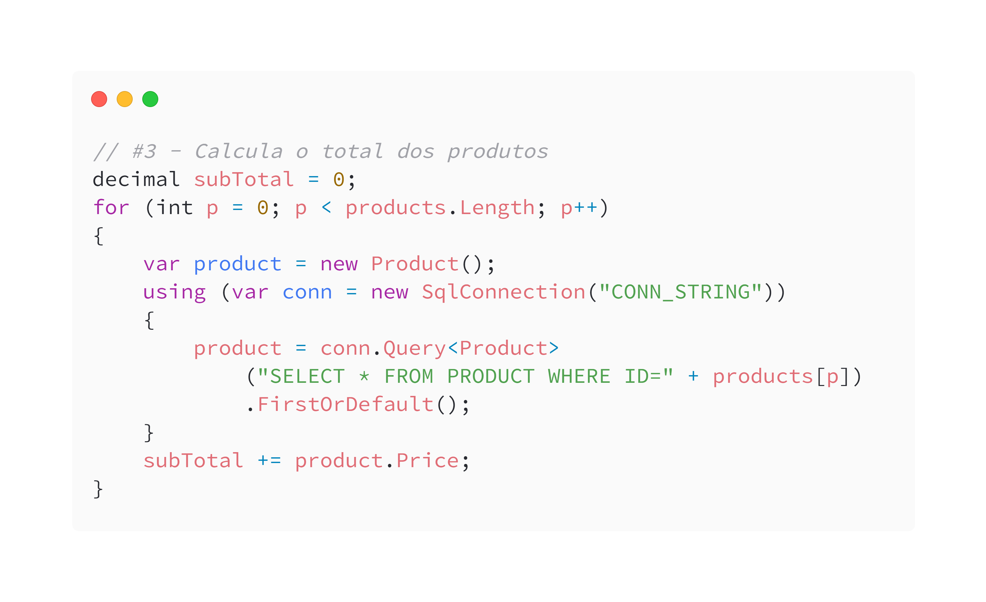
Bad, bad, bad

Slide 13
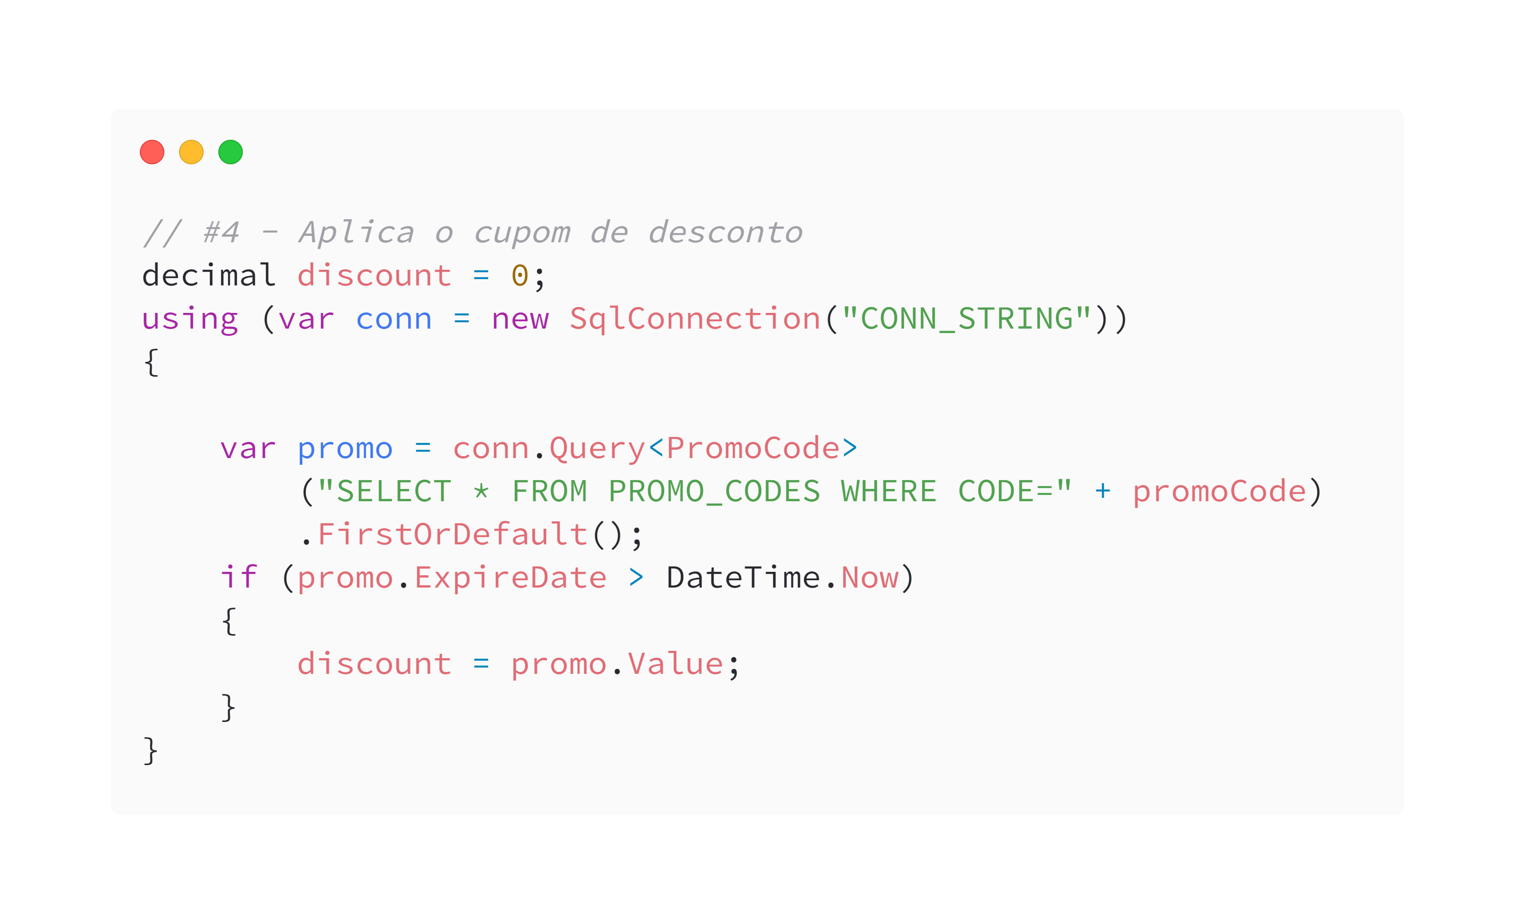
Bad, bad, bad

Slide 14
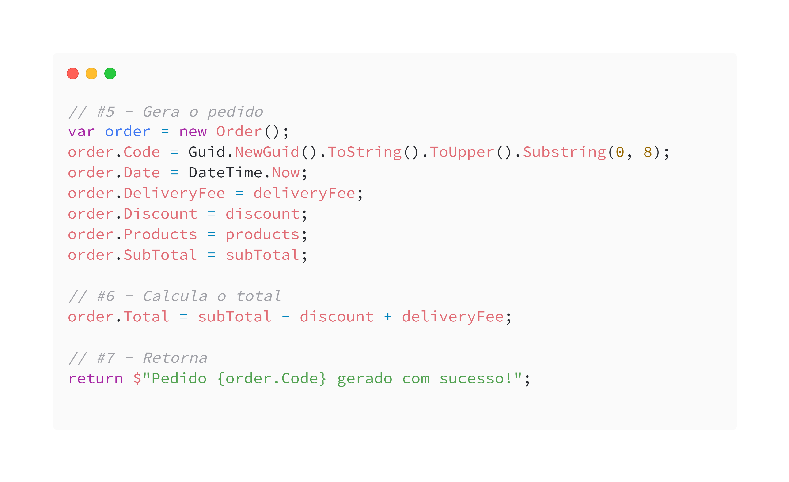
Bad, bad, bad

Slide 15
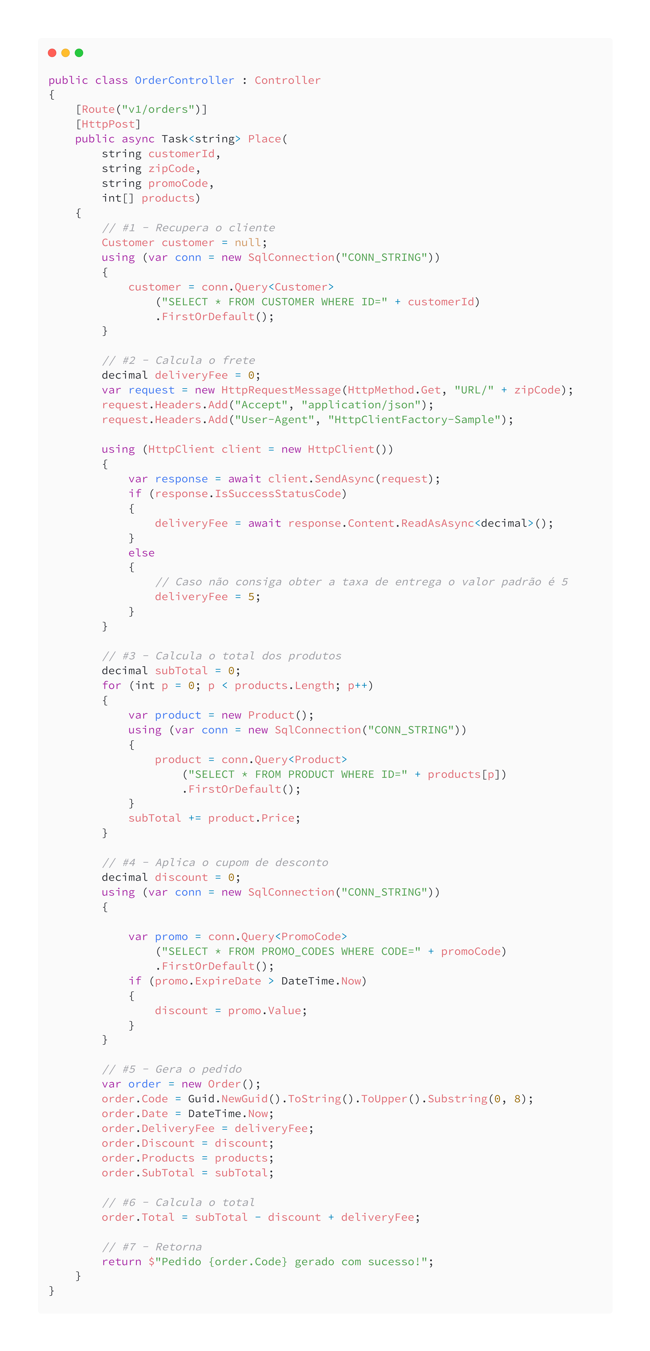
O problema
Dificil de ler
Difícil de mudar
Código não é reusável
Alto acoplamento
Testes? Pra quê?

Slide 16
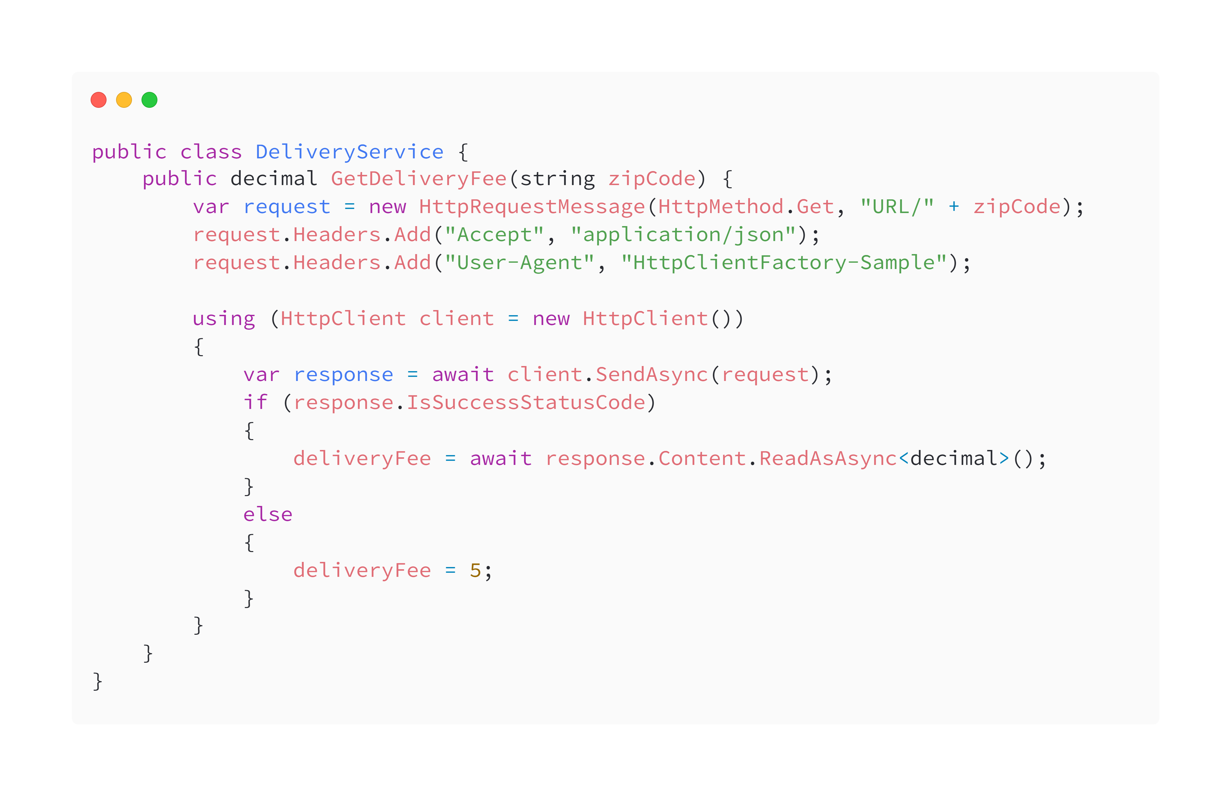
Como resolvemos isto?

Slide 17
Como resolvemos isto?
Orientação a Objetos
Abstração, encapsulamento
Simples e direto
Pedaços pequenos
Reusáveis
Testáveis
Legíveis
Fácil manutenção

Slide 18
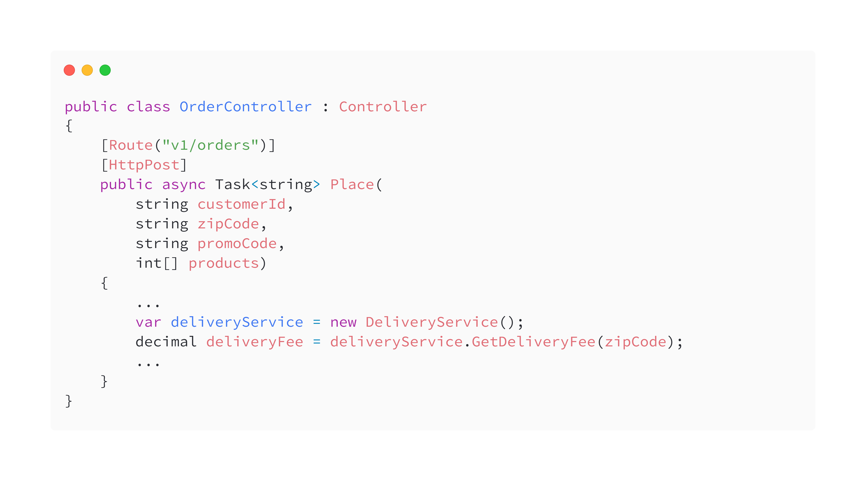
Como resolvemos isto?
Orientação a Objetos
Simples e direto
Pedaços pequenos
Reusáveis
Testáveis
Legíveis
Fácil manutenção

Slide 19
Cobre o pé… descobre a cabeça
Está bem melhor, mas…
A dependência ainda existe
Só mudou de lugar
Depende da implementação
Depender da abstração

Slide 20
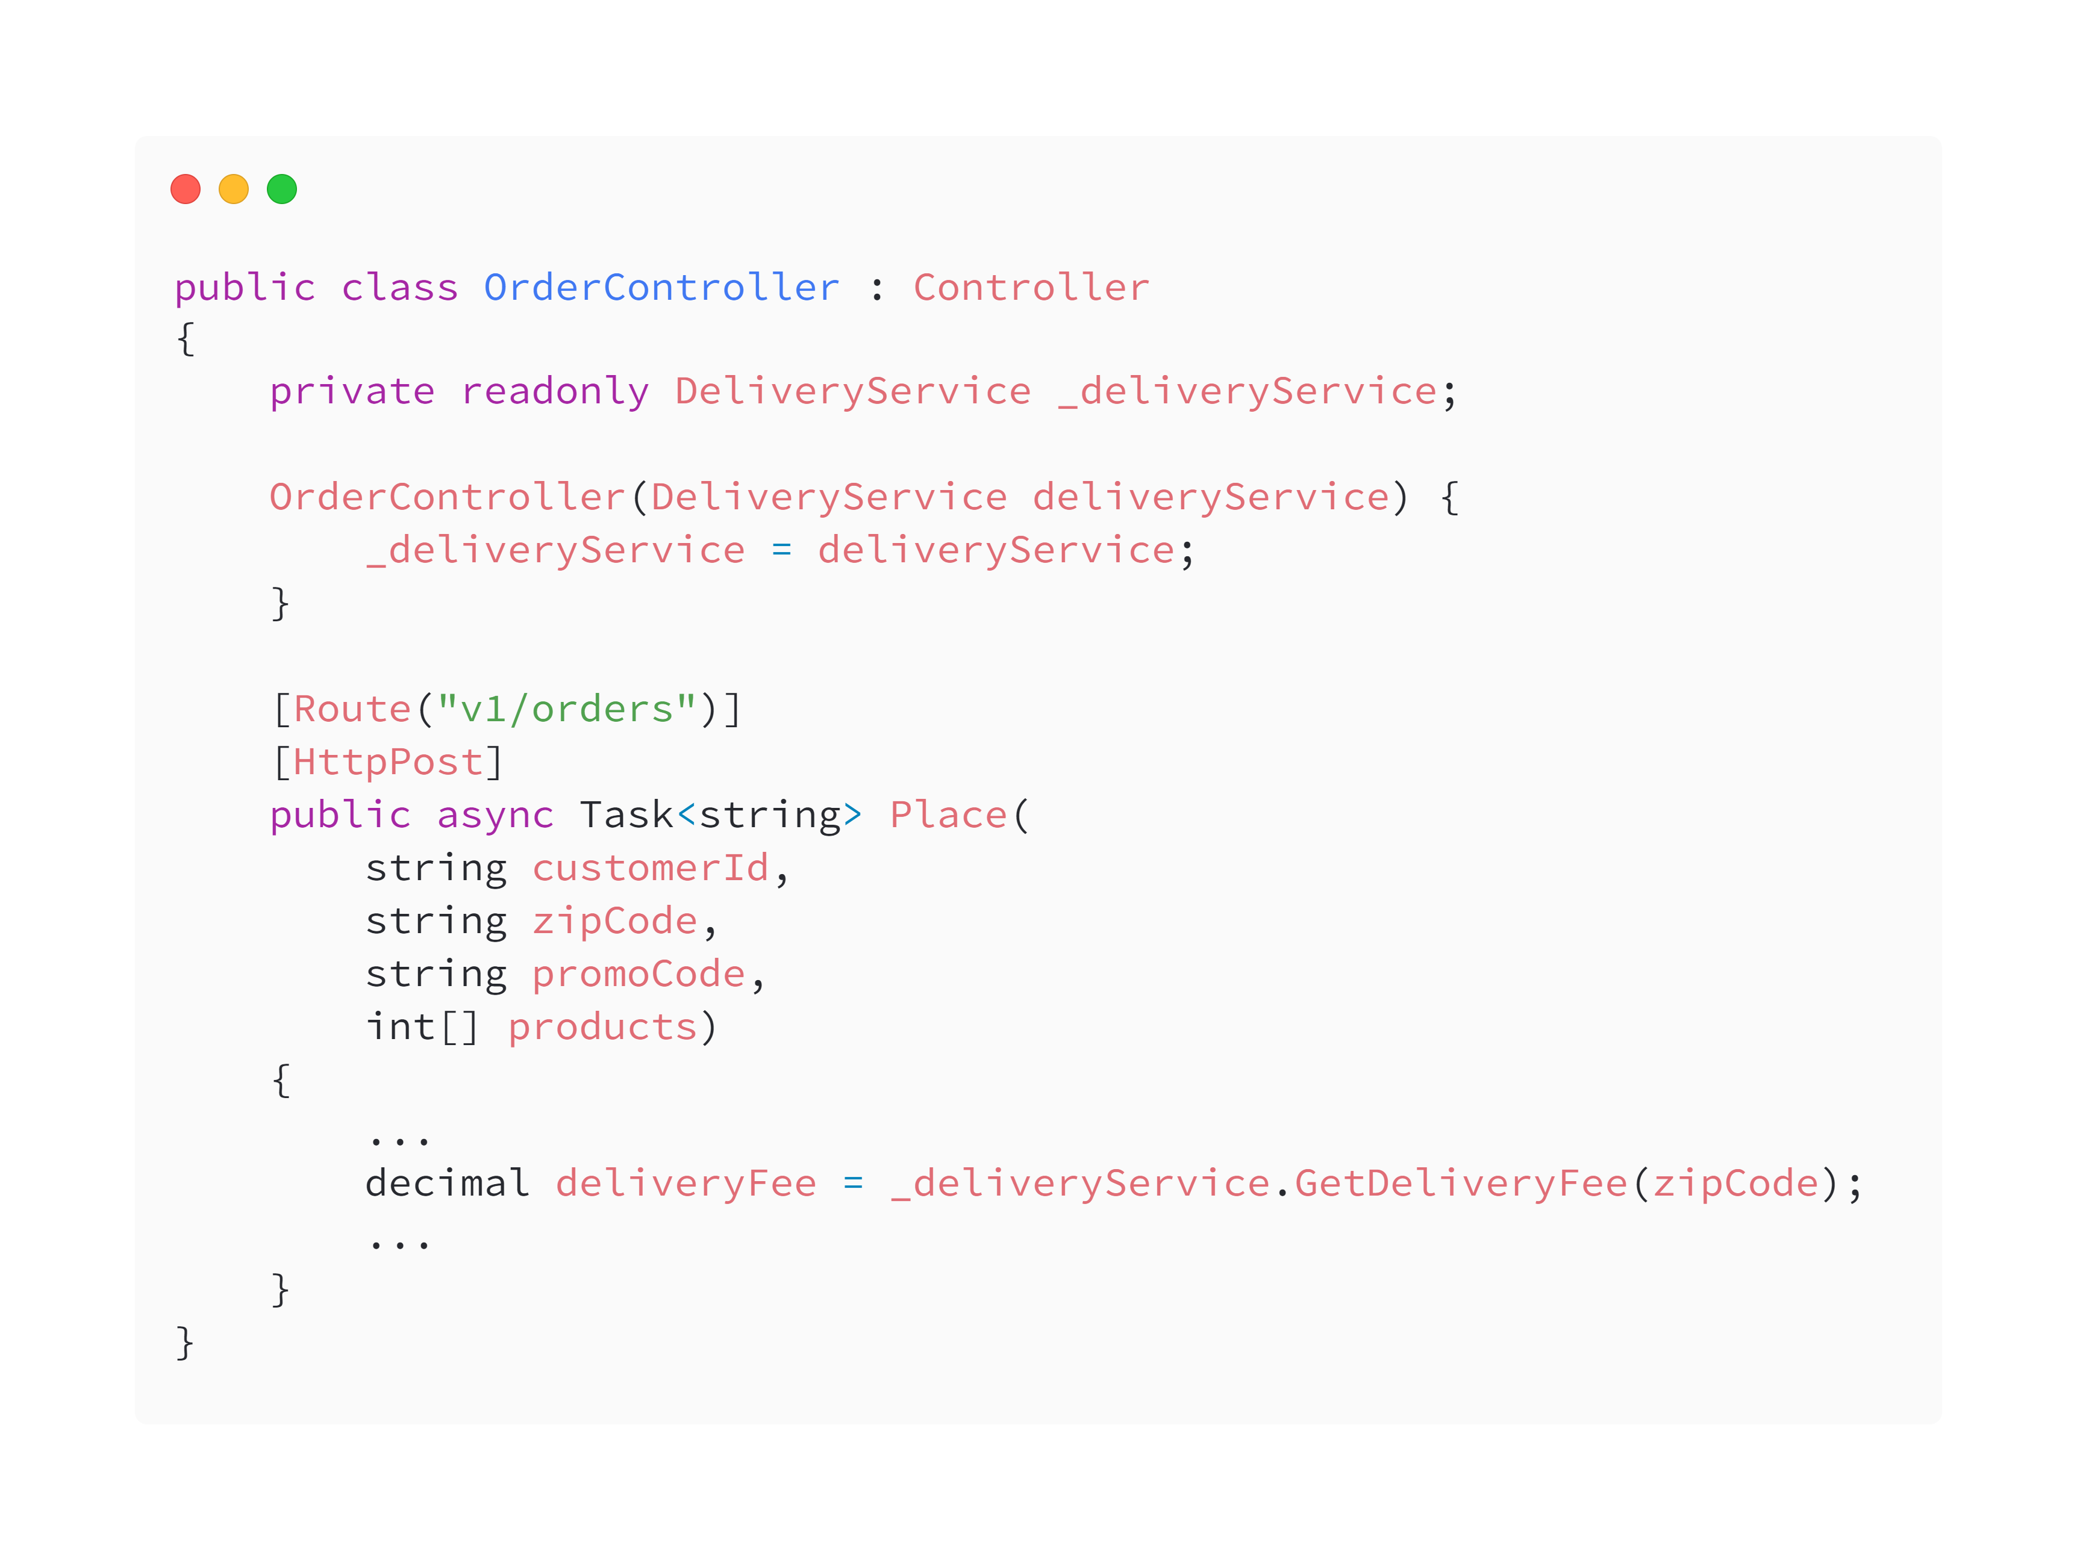
Inversion of Control
Inversão de Controle
Externaliza as responsabilidades
Delega
Cria uma dependência externa
O controller não é mais responsável pelo cáculo do frete, agora ele depende de um serviço

Slide 21
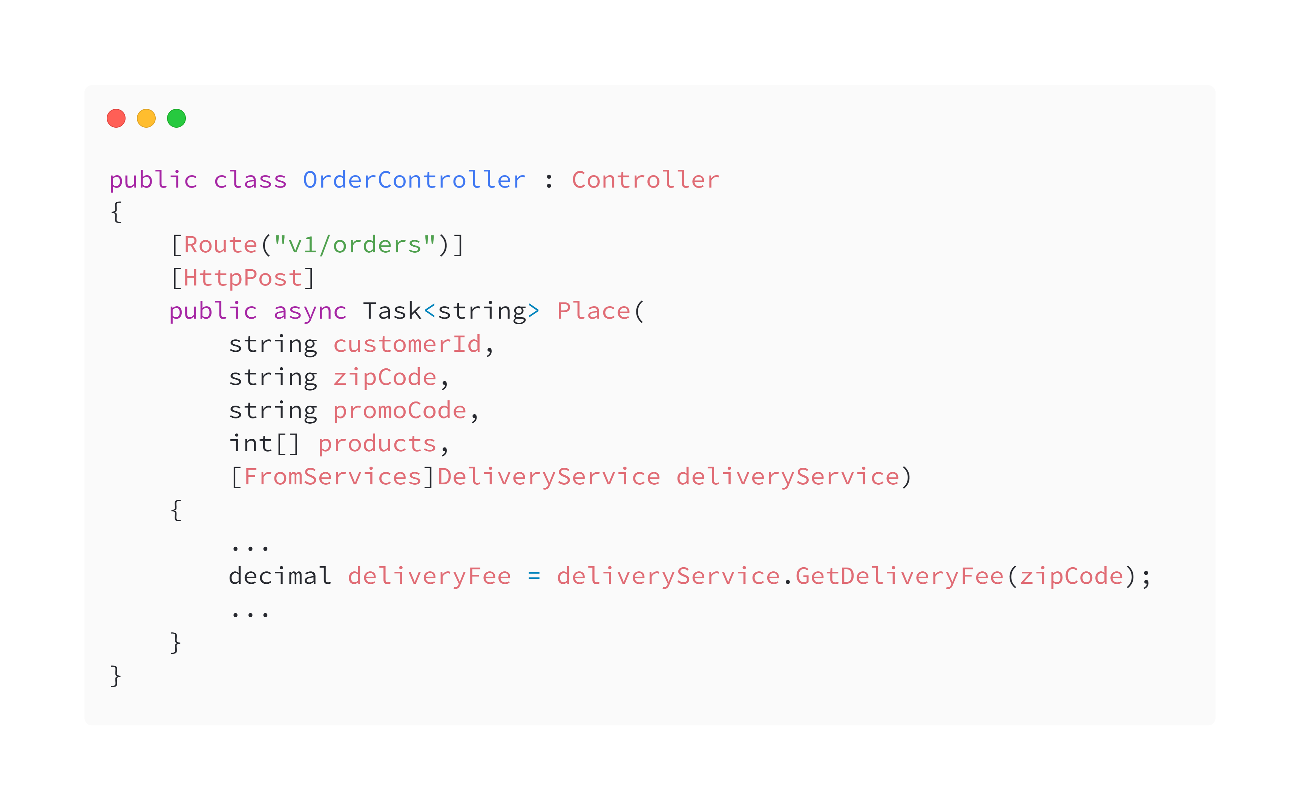
Inversion of Control
Inversão de Controle
Externaliza as responsabilidades
Delega
Cria uma dependência externa
O controller não é mais responsável pelo cáculo do frete, agora ele depende de um serviço

Slide 22
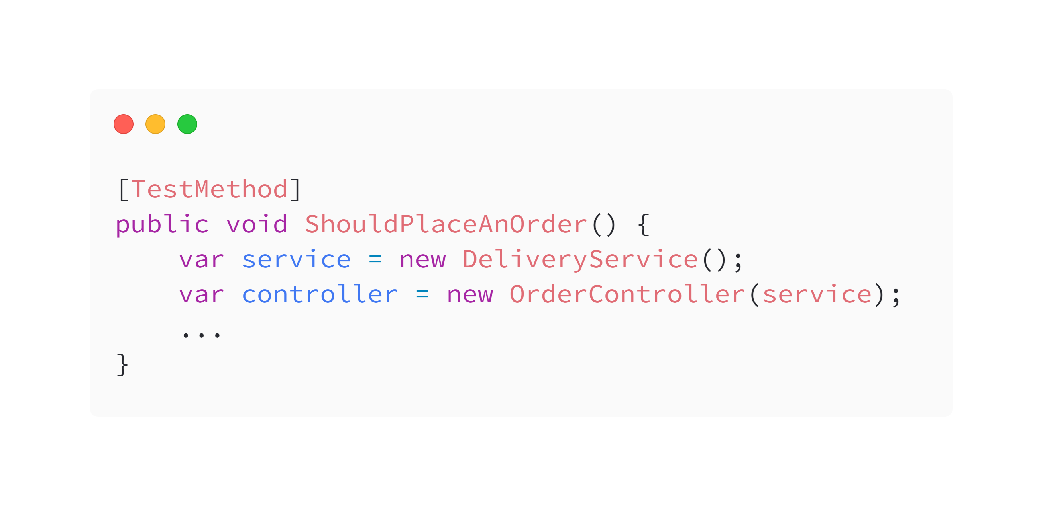
Inversion of Control
Inversão de Controle
Externaliza as responsabilidades
Delega
Cria uma dependência externa
O controller não é mais responsável pelo cáculo do frete, agora ele depende de um serviço

Slide 23
Cobre o pé… descobre a cabeça
Implementação
Concreto
Materialização
É o “Como”
Abstração
Contrato
Só as definições
É o “O que”

Slide 24
Cobre o pé… descobre a cabeça
Implementação
Não varia
É uma visão, uma versão
Mais acoplado
Abstração
Tem várias implementações
Menos acoplado

Slide 25
Mas por que abstrair?
Facilita as mudanças
Imagina um cenário crítico como a troca de um banco de dados..
Testes de Unidade
Não podem depender de banco, rede ou qualquer outra coisa externa
Se você depende da abstração, a implementação não importa…

Slide 26
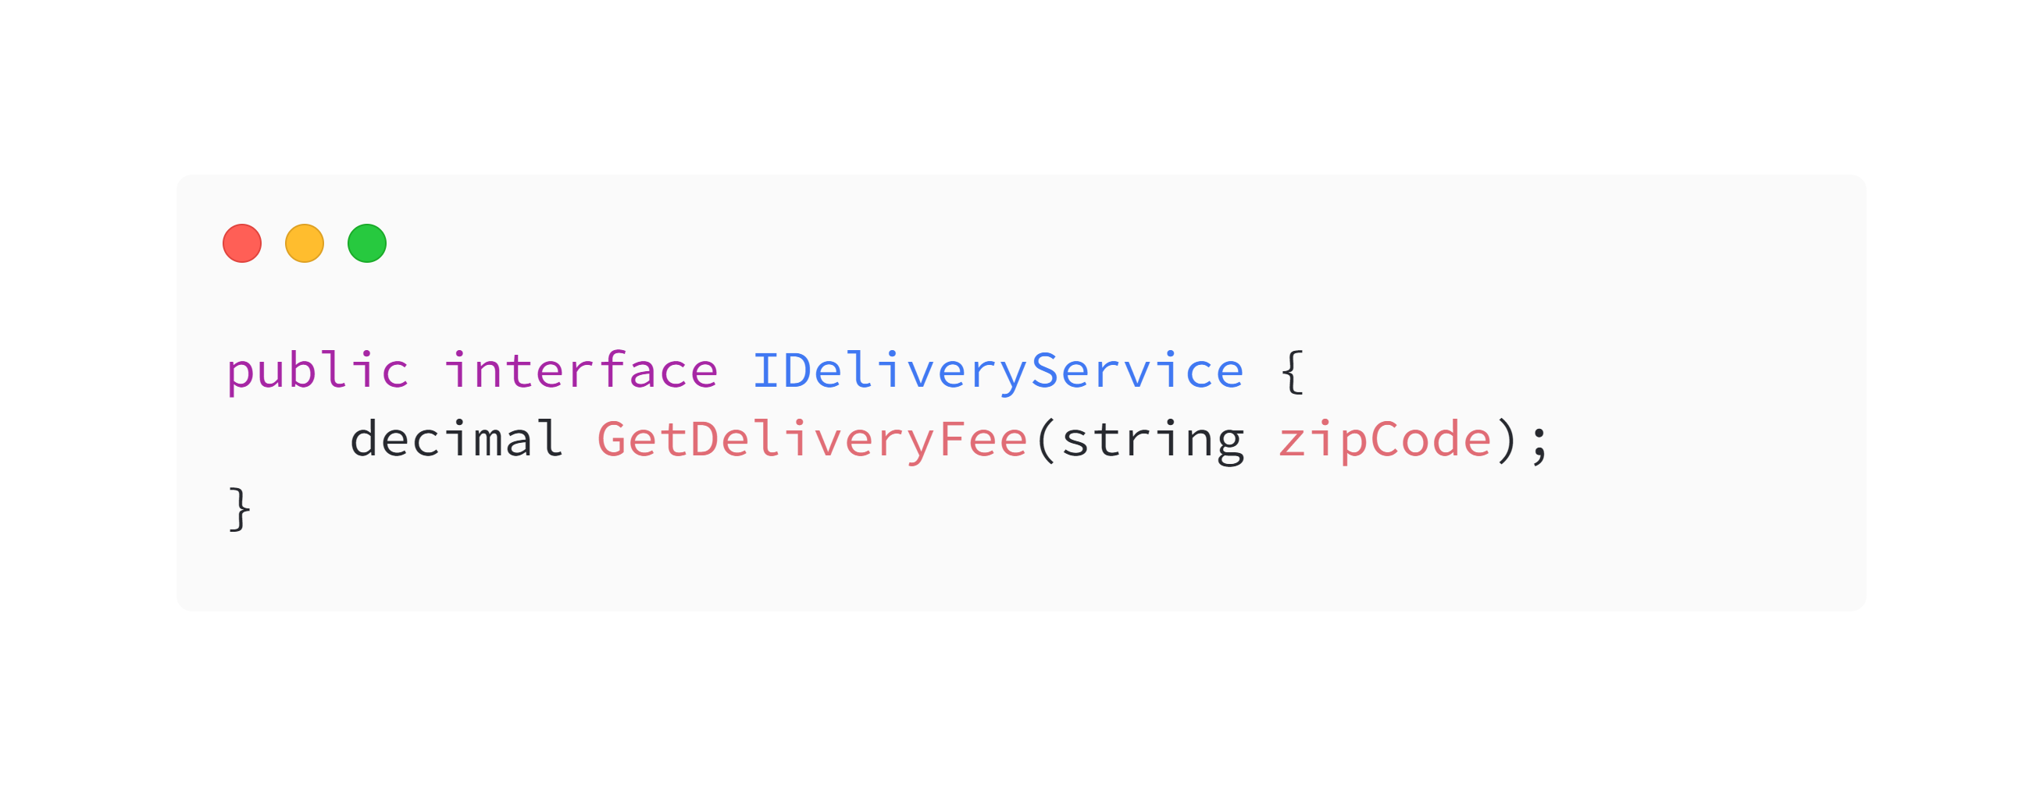
Dependency Inversion Principle
Princípio da inversão de dependência
Depender de abstrações e não de implementações

Slide 27
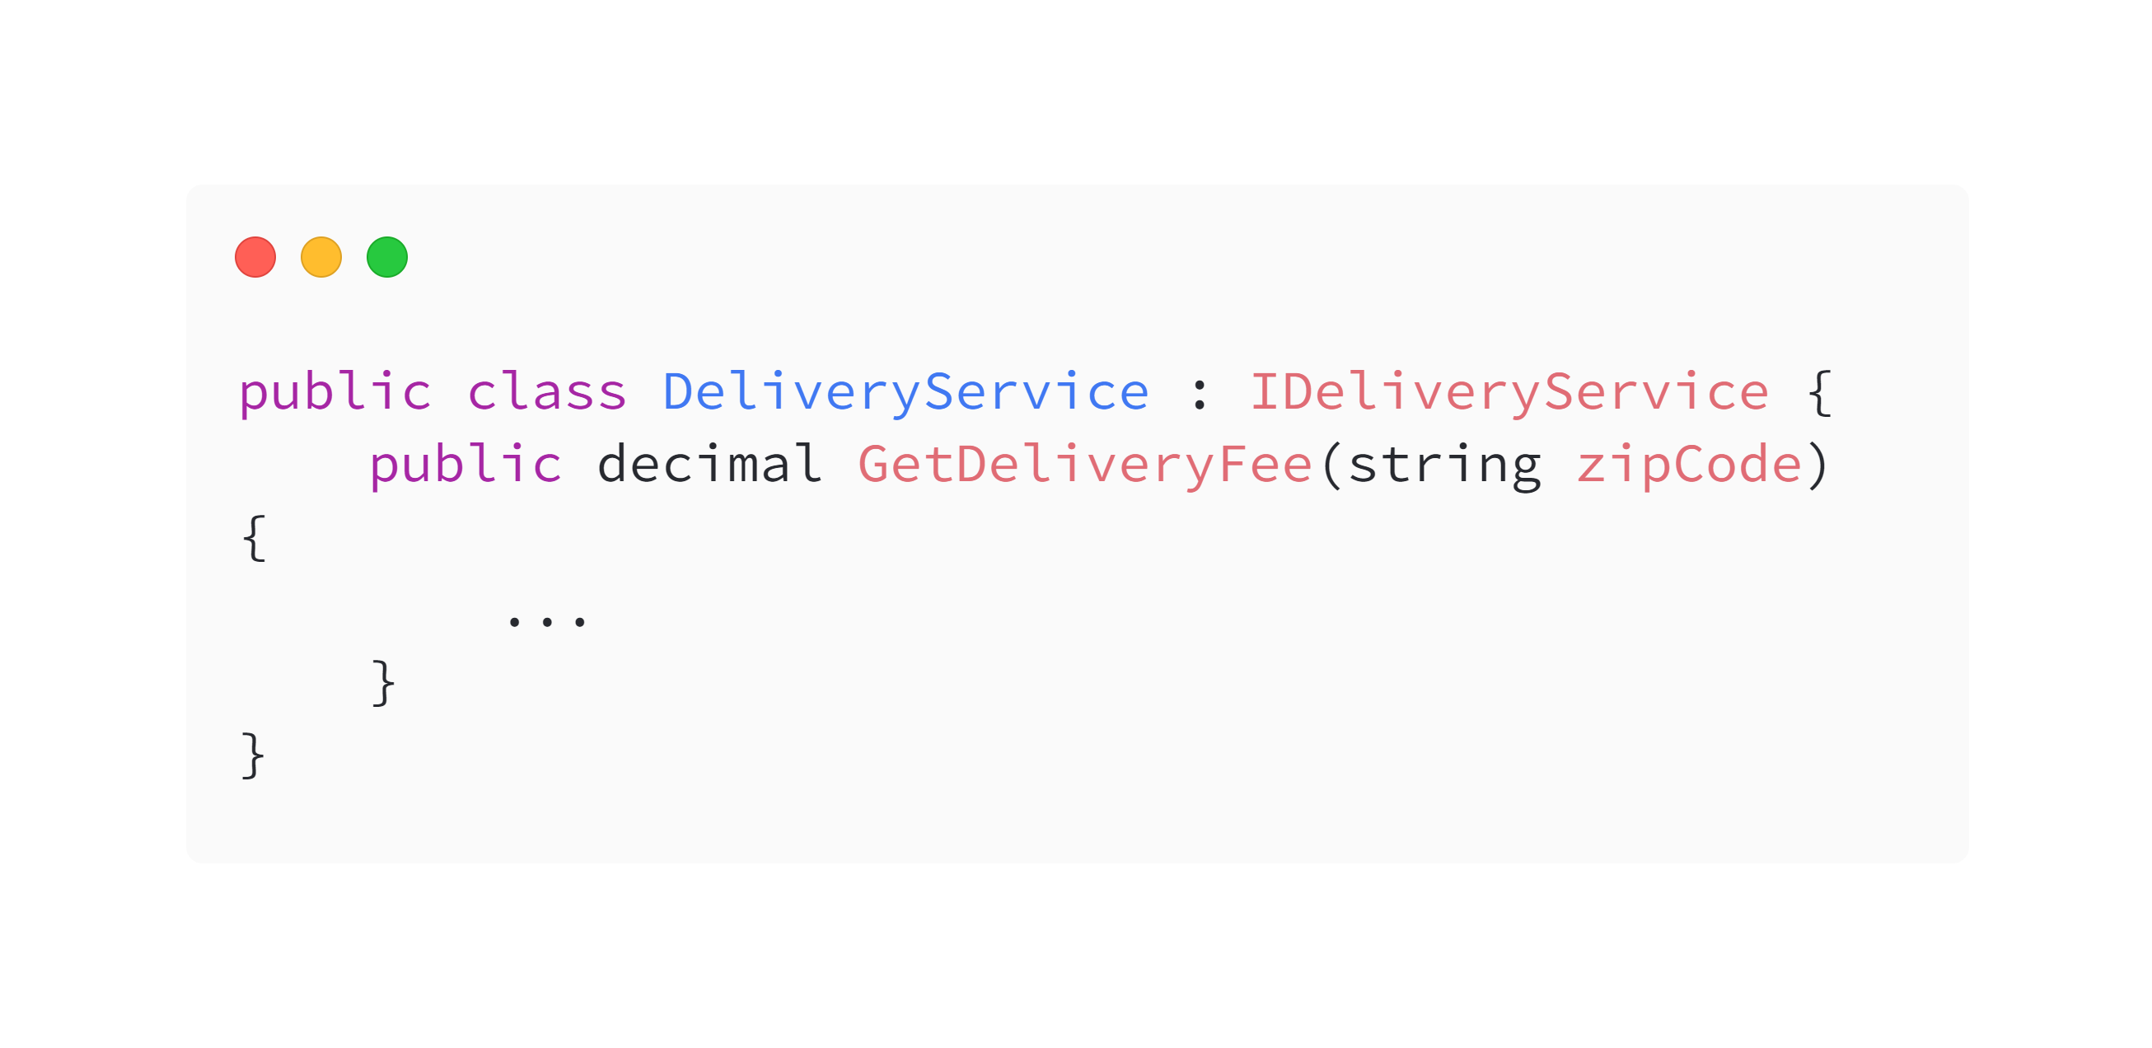
Dependency Inversion Principle
Princípio da inversão de dependência
Depender de abstrações e não de implementações

Slide 28
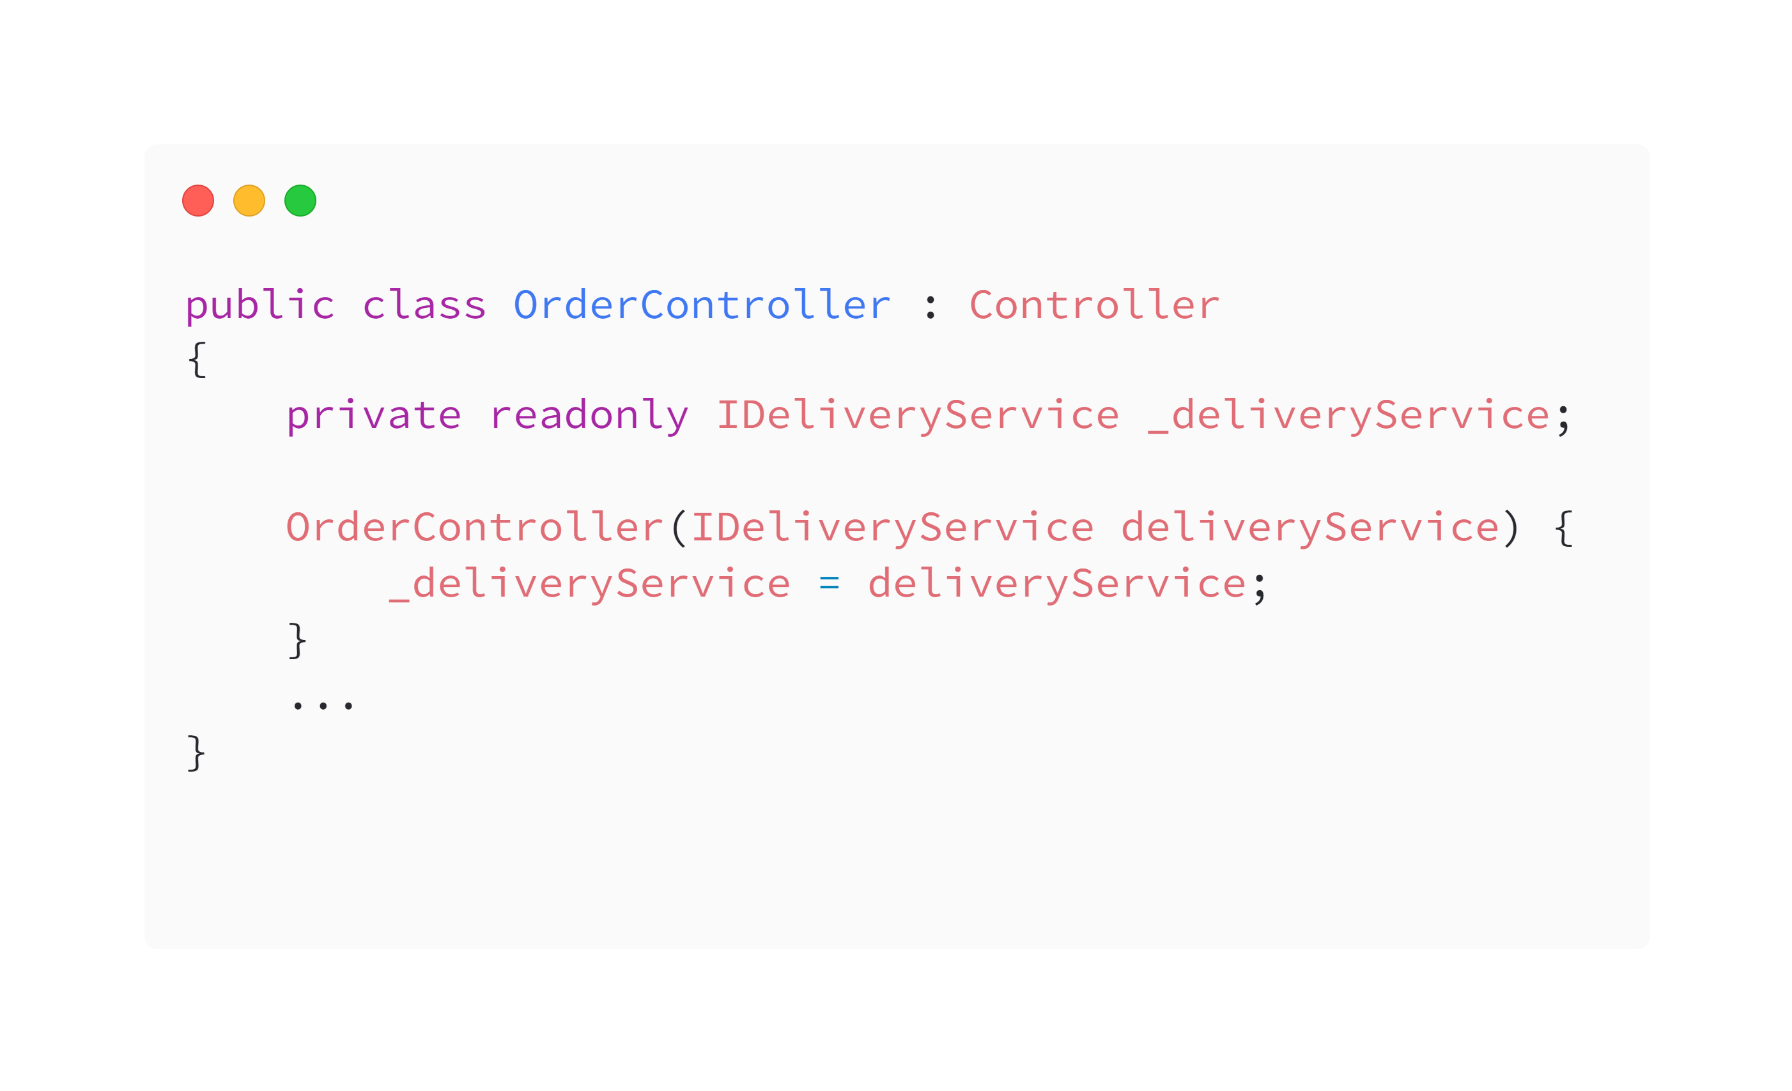
Dependency Inversion Principle
Princípio da inversão de dependência
Depender de abstrações e não de implementações

Slide 29
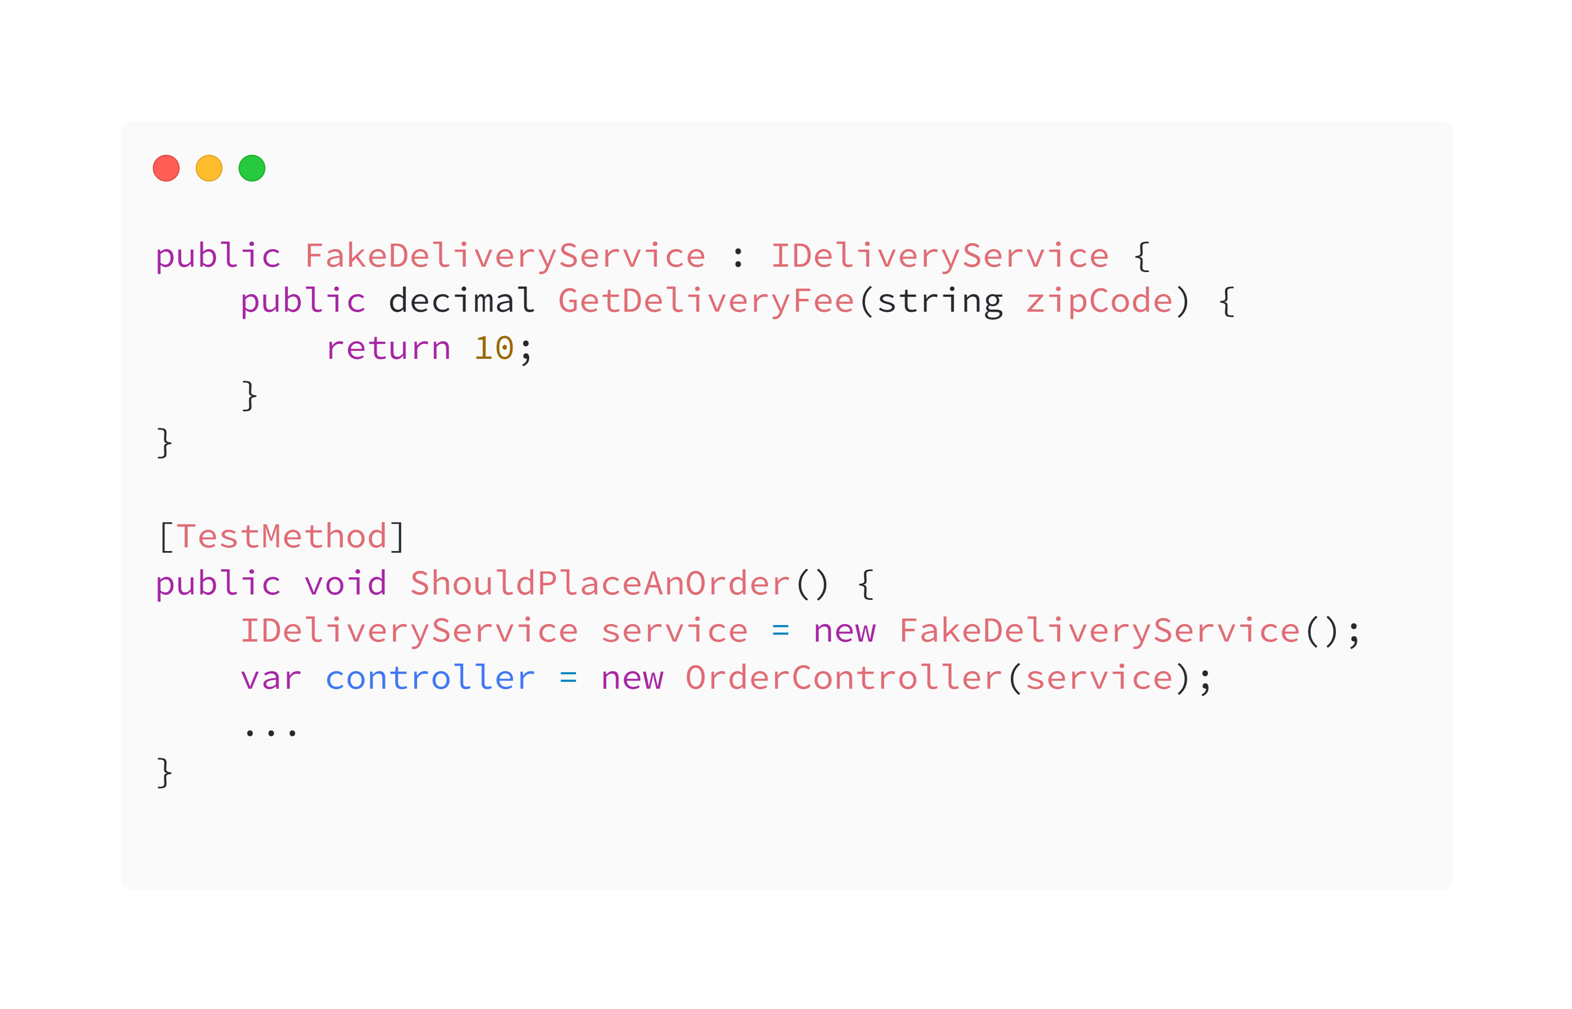
Dependency Inversion Principle
Princípio da inversão de dependência
Depender de abstrações e não de implementações

Slide 30
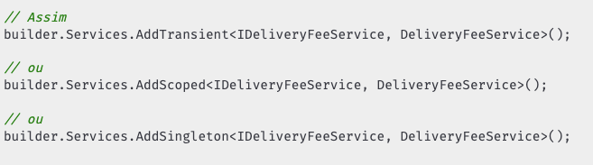
Service Locator e DI no ASP.NET
SL diz como resolver as dependências criadas
Funciona como um dê-para
Já temos um pronto no ASP.NET
Podemos utilizar outros

Slide 31
AddTransient
Sempre cria uma nova instância do objeto
Ideal para cenários onde queremos sempre um novo objeto

Slide 32
AddScoped
Cria um objeto por transação
Se você chamar 2 ou mais serviços que dependem do mesmo objeto, a mesma instância será utilizada
Ideal para cenários onde queremos apenas um objeto por requisição (Banco)

Slide 33
Singleton
Padrão que visa garantir apenas um instância de um objeto para aplicação toda
Um bom exemplo são as configurações
Uma vez carregadas, ficam até a aplicação reiniciar

Slide 34
AddSingleton
Cria um objeto quando a aplicação inicia
Mantém este objeto na memória até a aplicação para ou reiniciar
Sempre devolve a mesma instância deste objeto, com os mesmos valores
CUIDADO

Slide 35
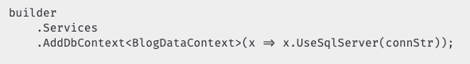
AddDbContext
Item especial do tipo Scoped
Utilizado exclusivamente com Entity Framework
Garante que a conexão só dura até o fim da requisição

Slide 36
Resumo
DI
IoC
DIP
Service Locator

Slide 37
DEMO #01
DIP, IOC e DI na prática 💉

Slide 38
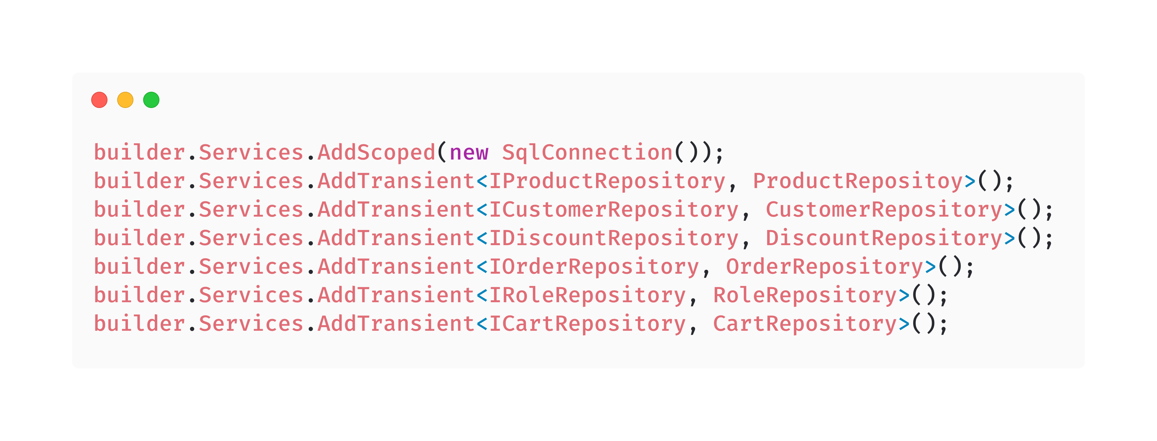
Resolvendo a bagunça

Slide 39
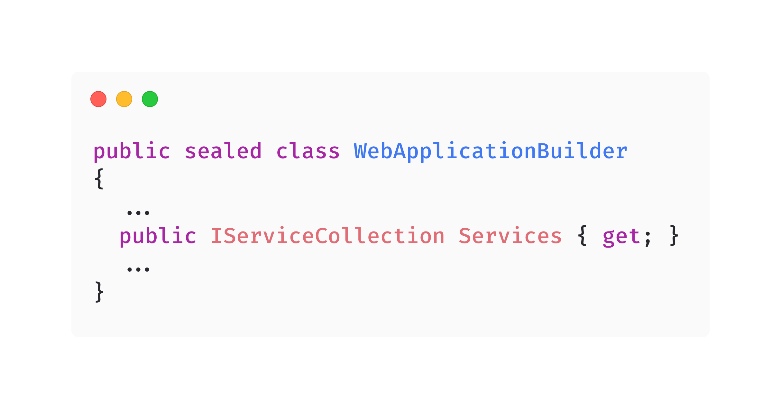
Extension Methods
Permitem adicionar comportamentos as classes built-in do .NET
Como por exemplo o WebApplicationBuilder.cs
Mesmo se a classe for selada

Slide 40
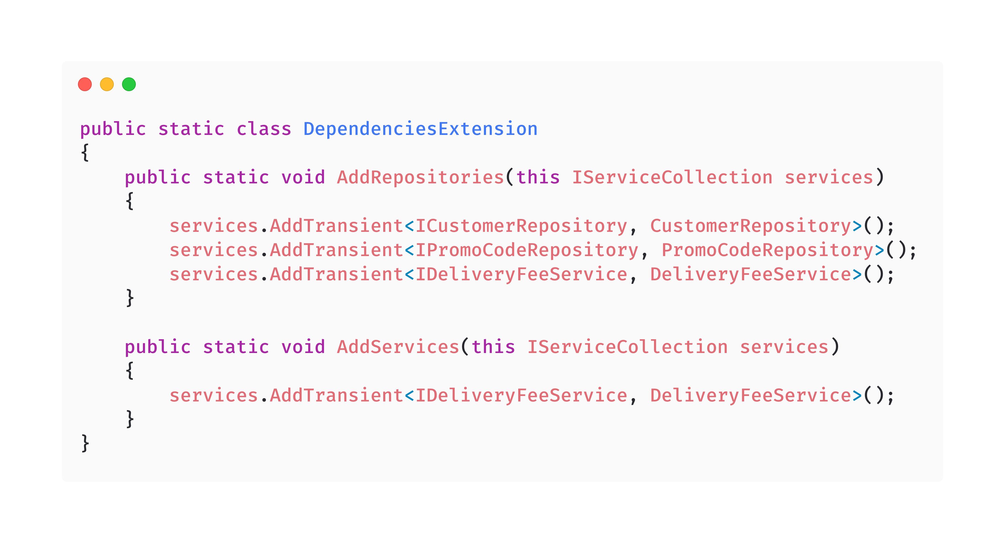
Extension Methods

Slide 41
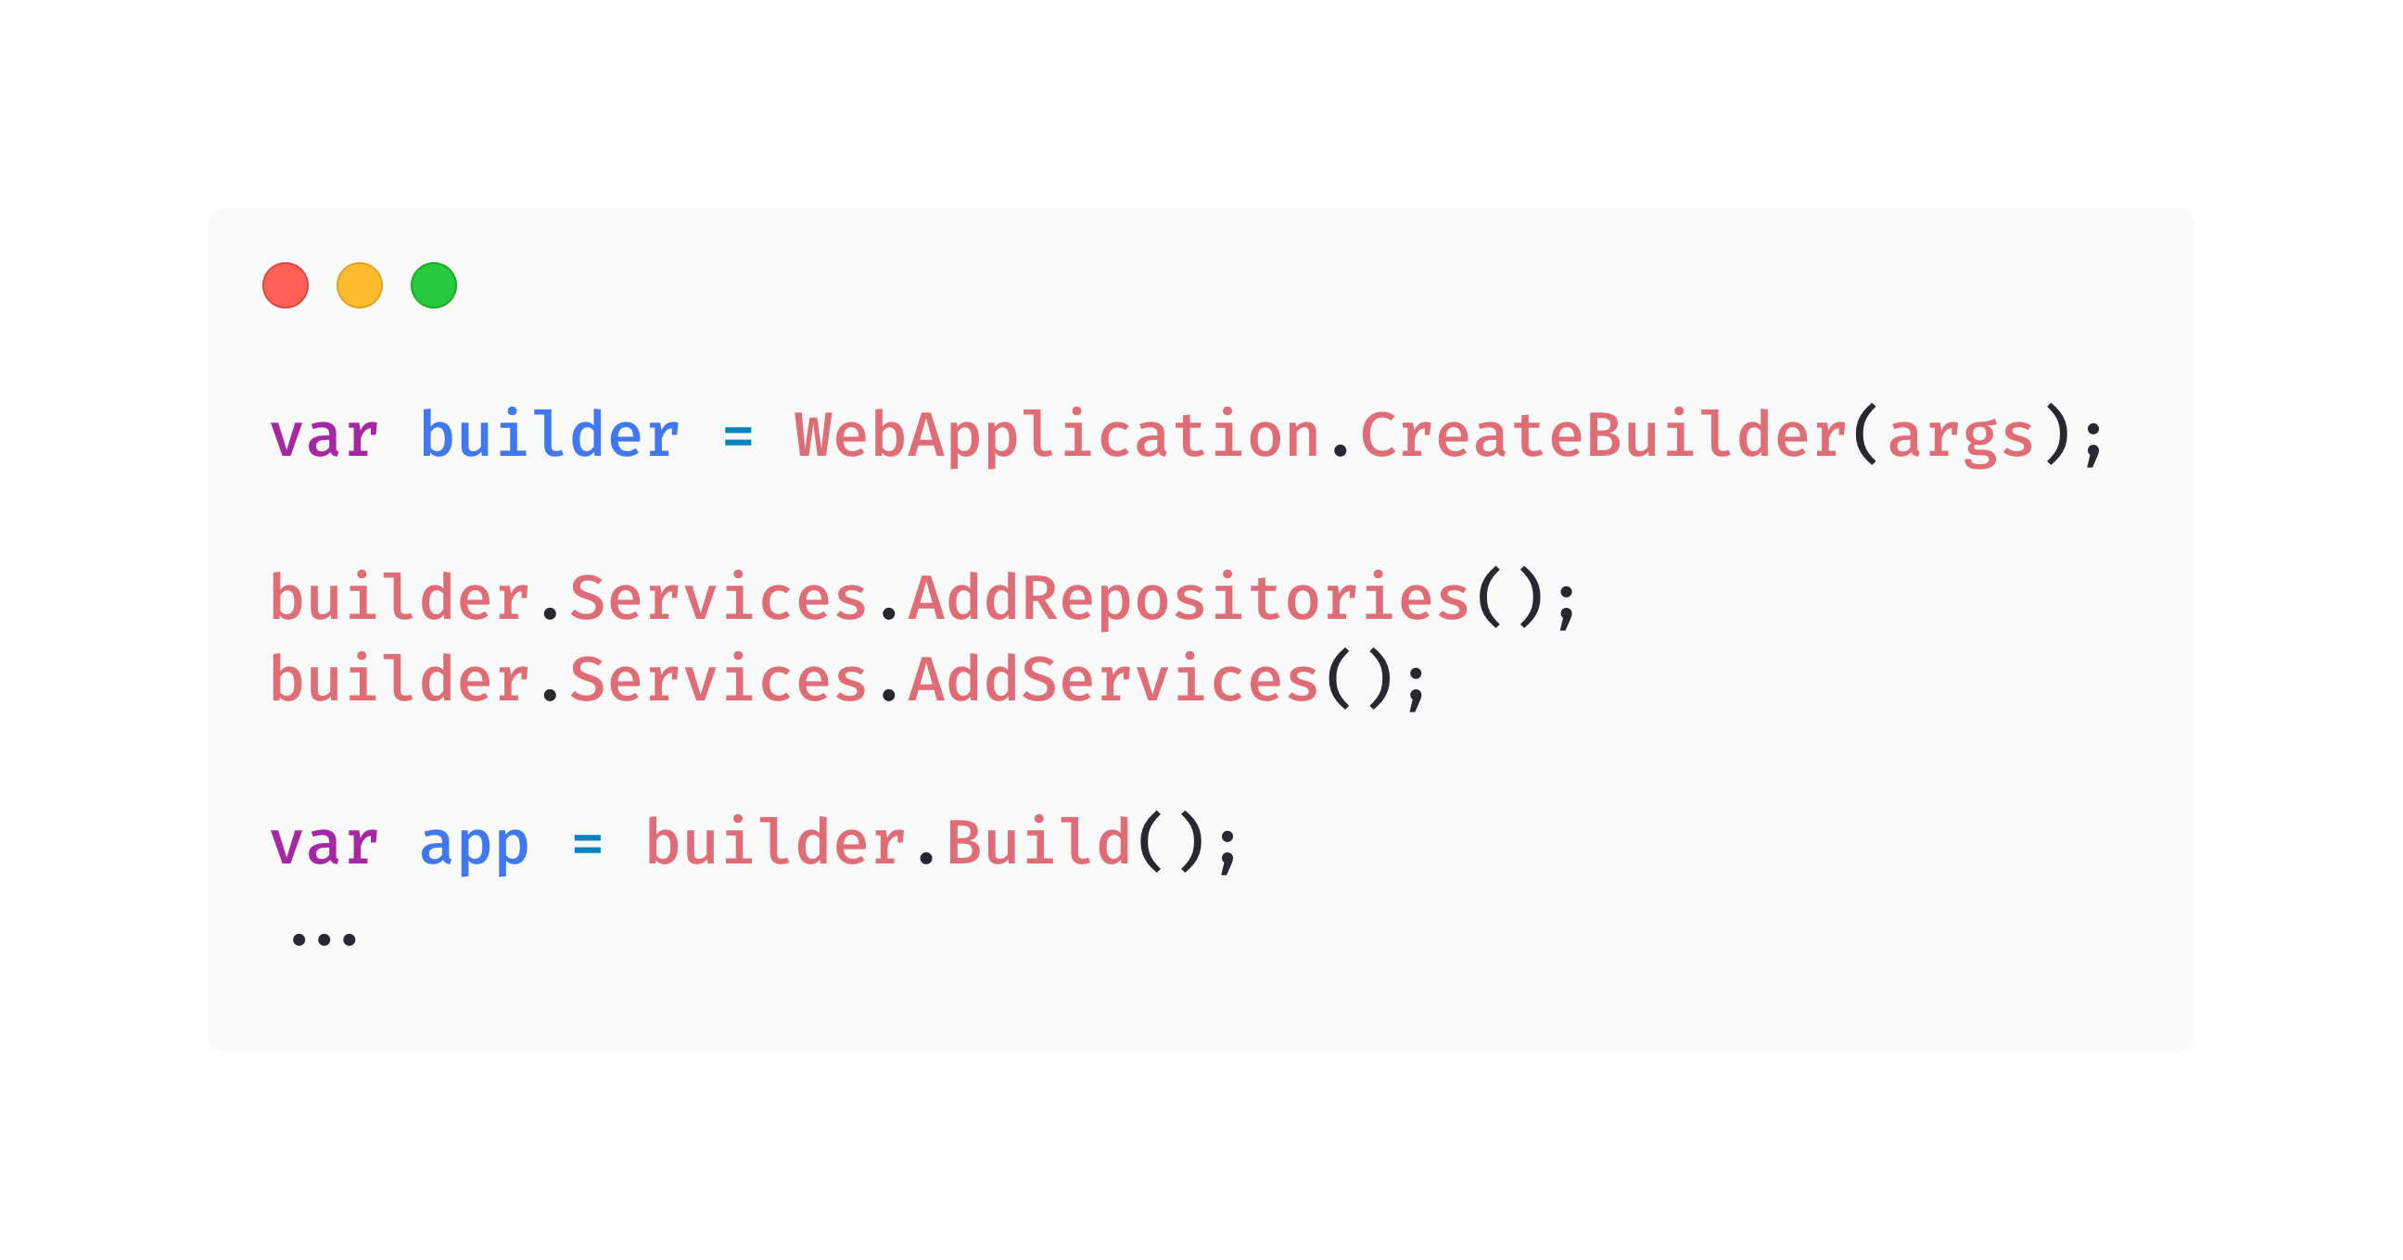
Extension Methods

Slide 42
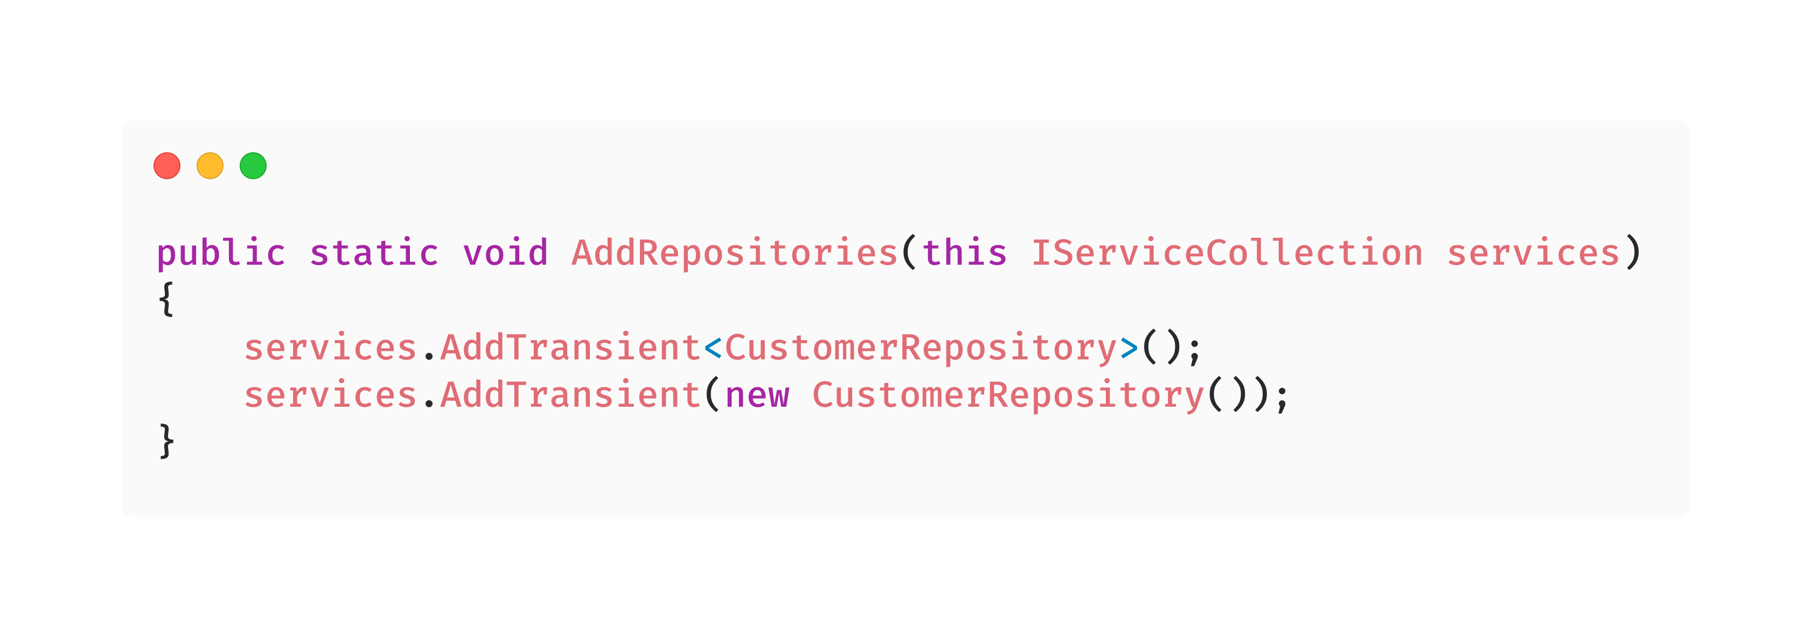
Outras formas de DI

Slide 43
DEMO #02
Extension Methods na prática 🧼

Slide 44
DEMO #03
Lifetime na prática ⏰

Slide 45
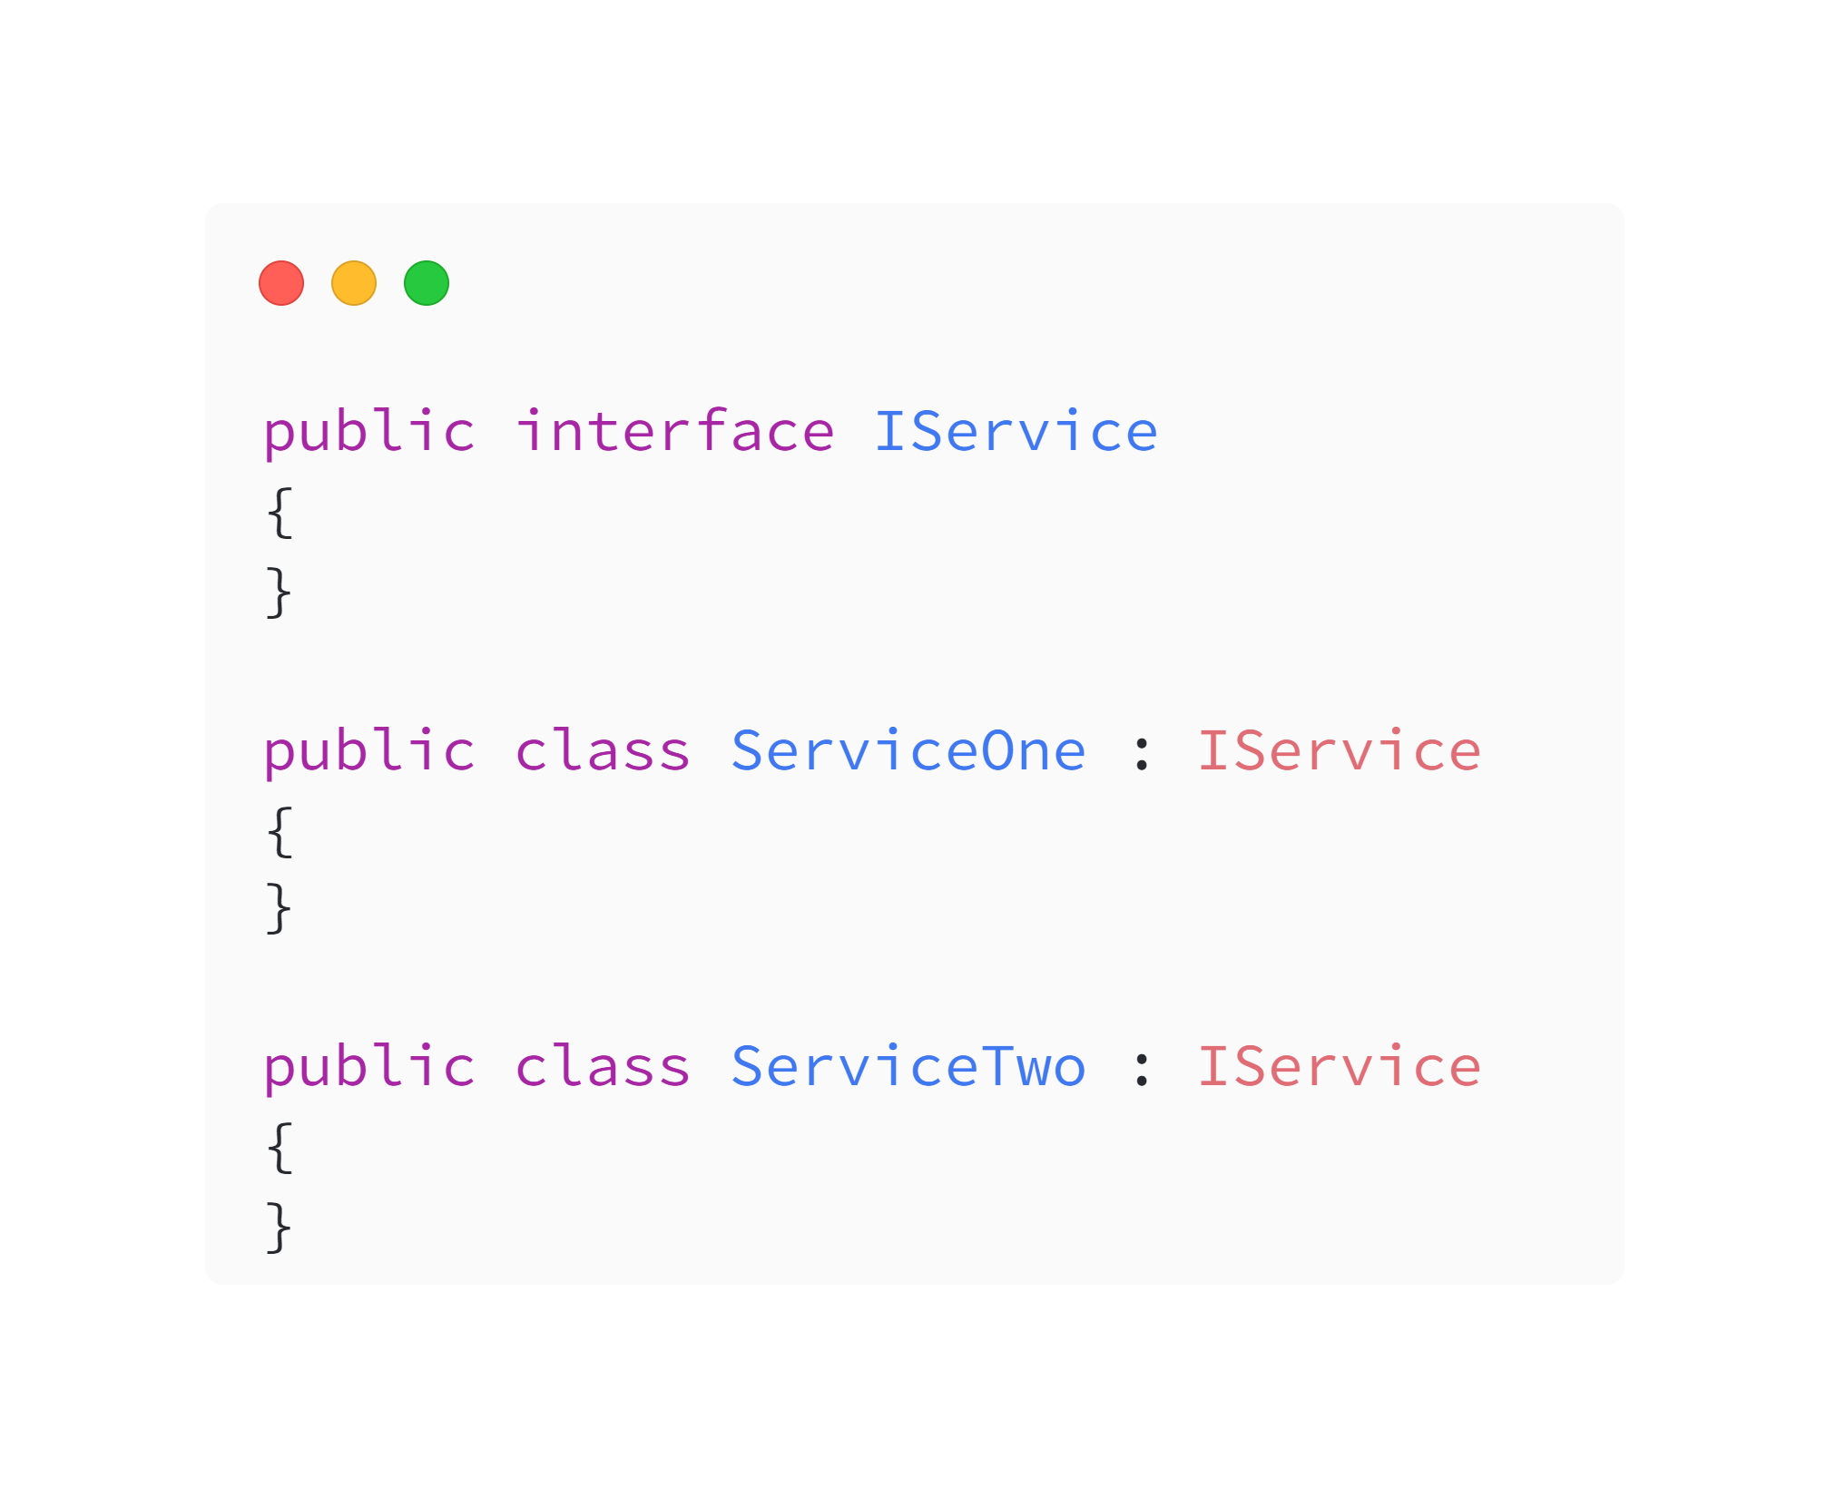
Um pouco mais…
Se podemos ter mais de uma implementação por interface…
O que acontece quando registramos mais de um serviço?

Slide 46
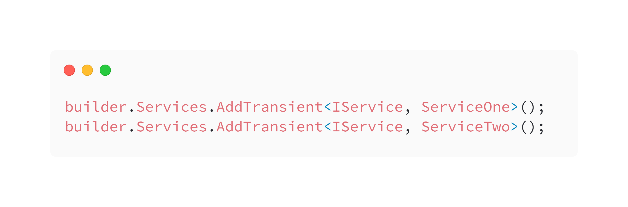
Um pouco mais…

Slide 47
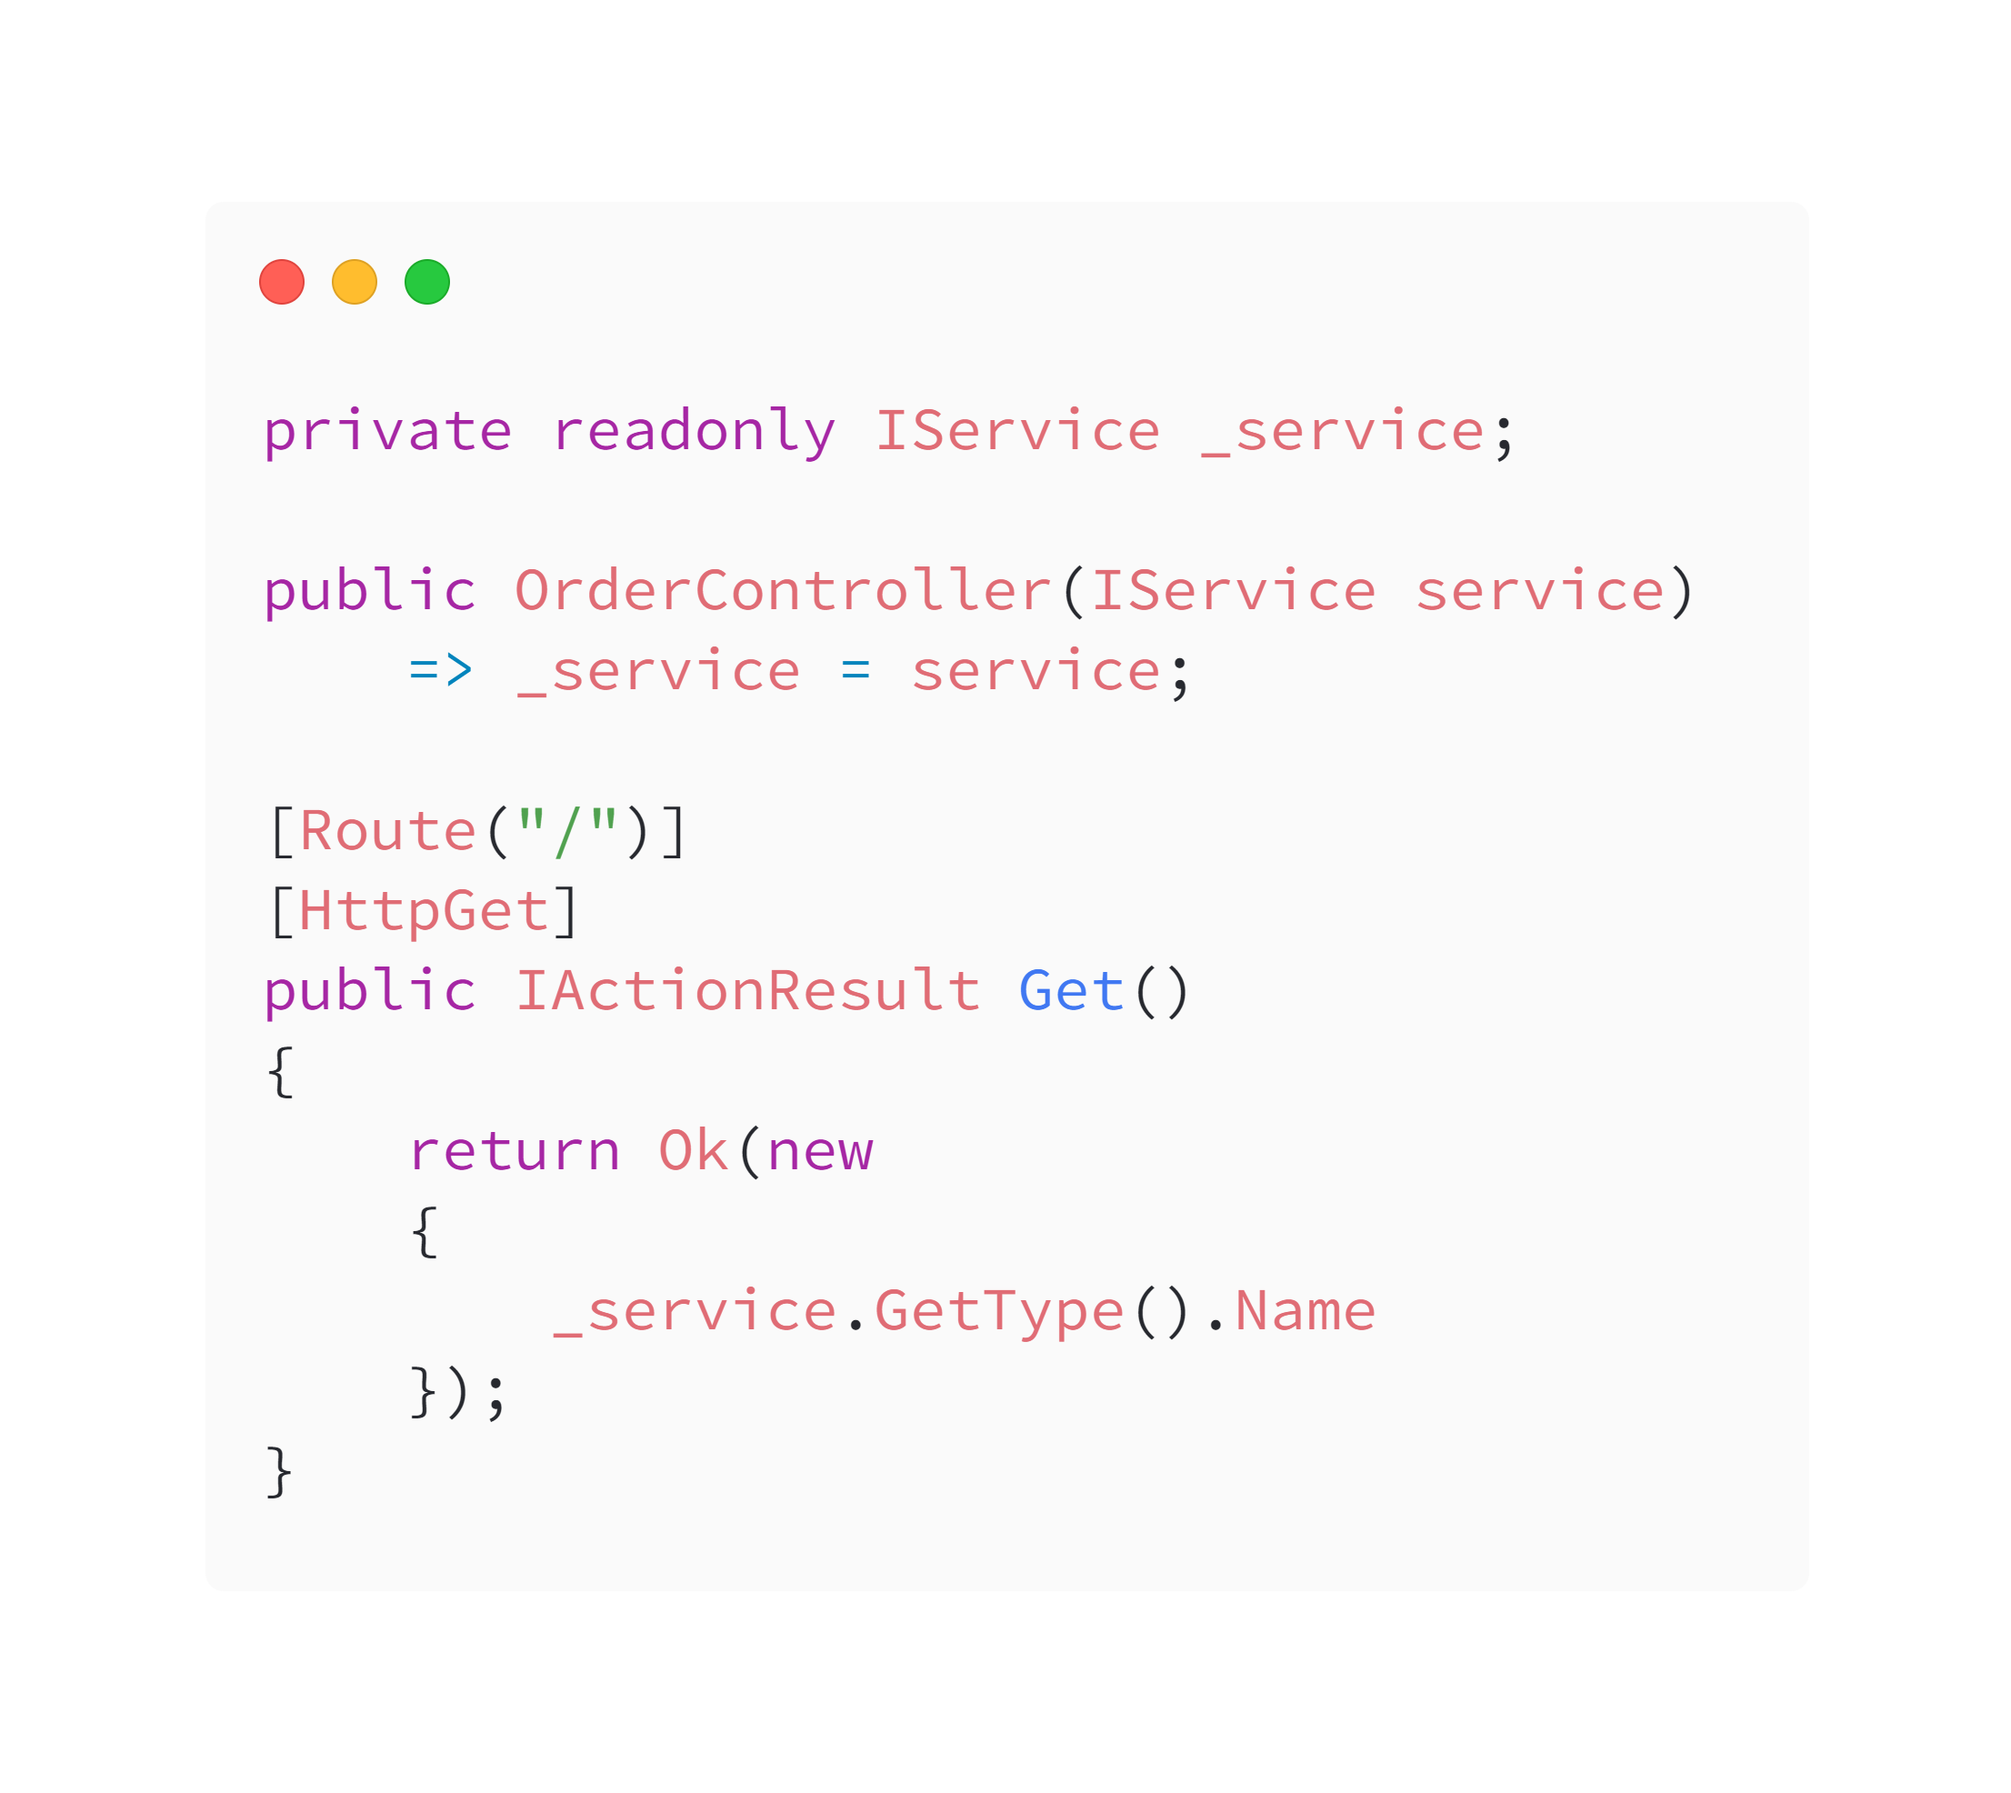
Sempre o último…
Neste caso, como não especificamos a implementação, sempre será retornado a última registrada
No exemplo seria o ServiceTwo

Slide 48
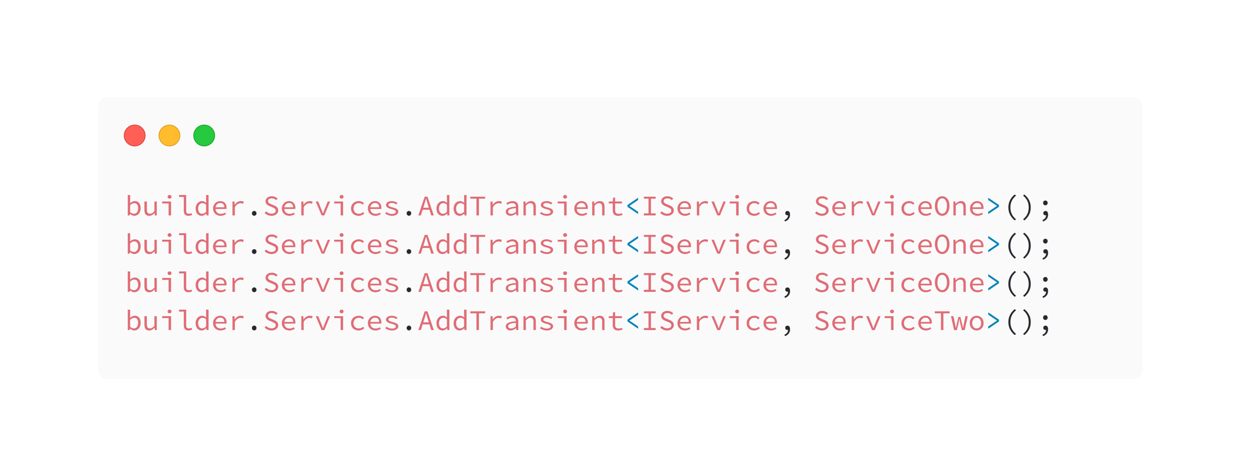
Inclusive pode isto aqui 👇

Slide 49
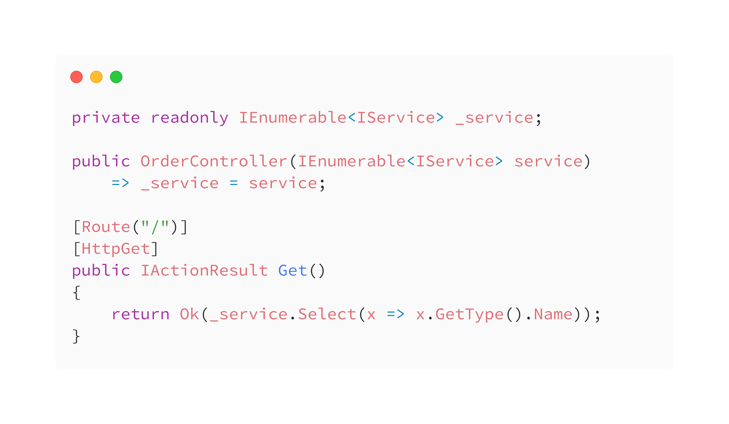
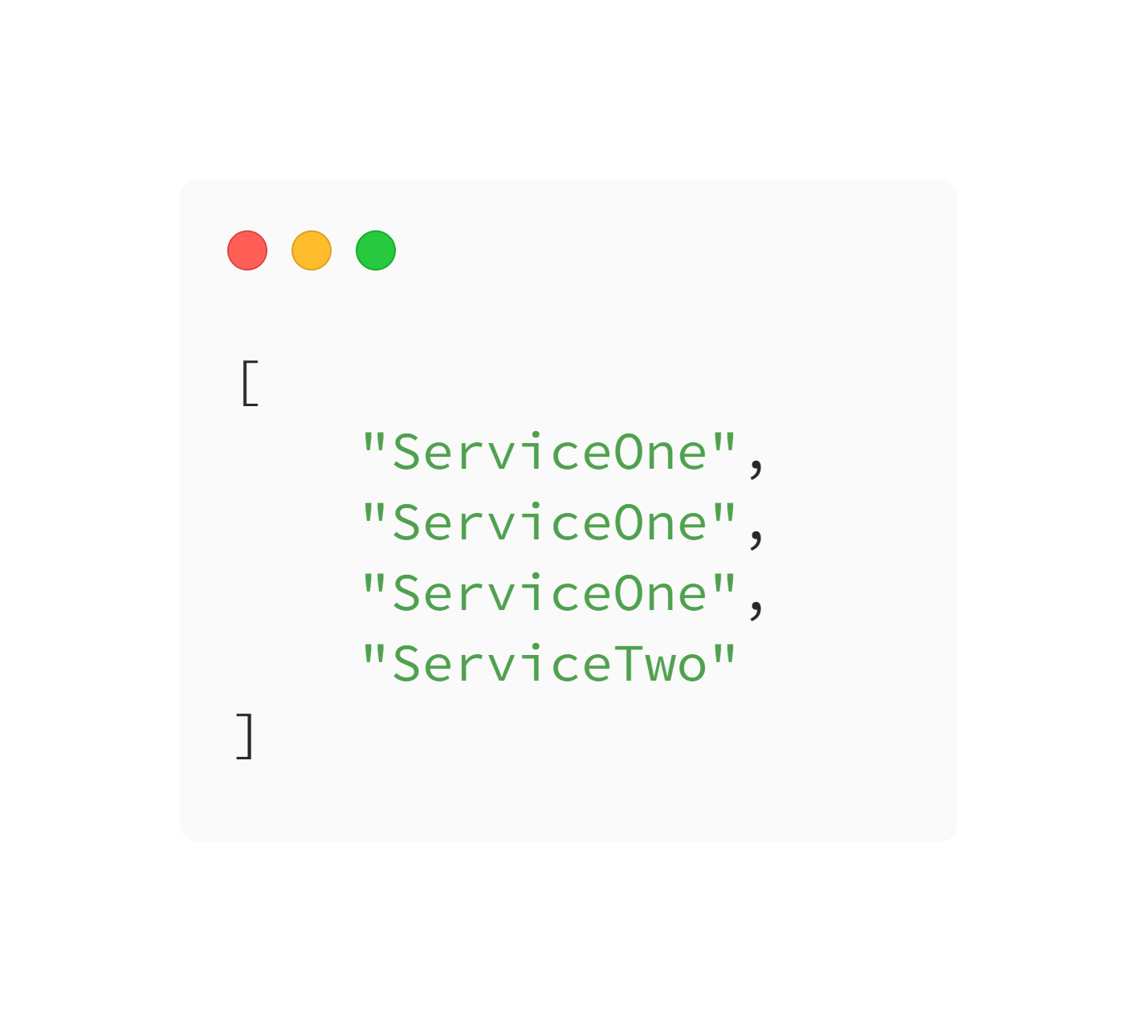
Inclusive pode isto aqui 👇

Slide 50
Em resumo…
Os serviços estão sendo registrados
Porém o comportamento quando resolvemos um serviço é de obter apenas o último

Slide 51
Service Descriptor
Descreve como resolver uma dependência
Determina o tipo e tempo de vida dela
AddTransient, AddScoped e AddSingleton são “wrapers” deste item

Slide 52
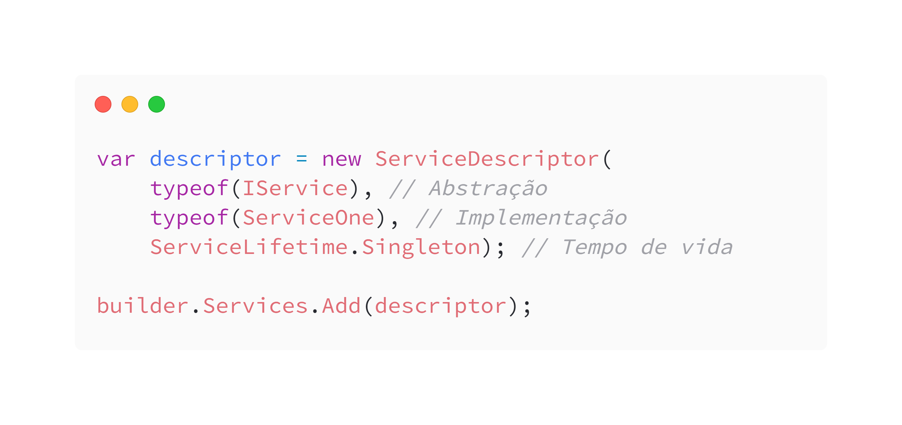
Service Descriptor

Slide 53
TryAdd*
Inverte o comportamento
Não dá erro, mas não duplica
Compara apenas a abstração
Não registra duas implementações para uma mesma abstração (Interface)

Slide 54
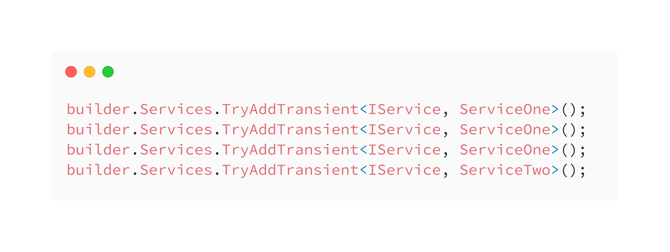
TryAdd*

Slide 55
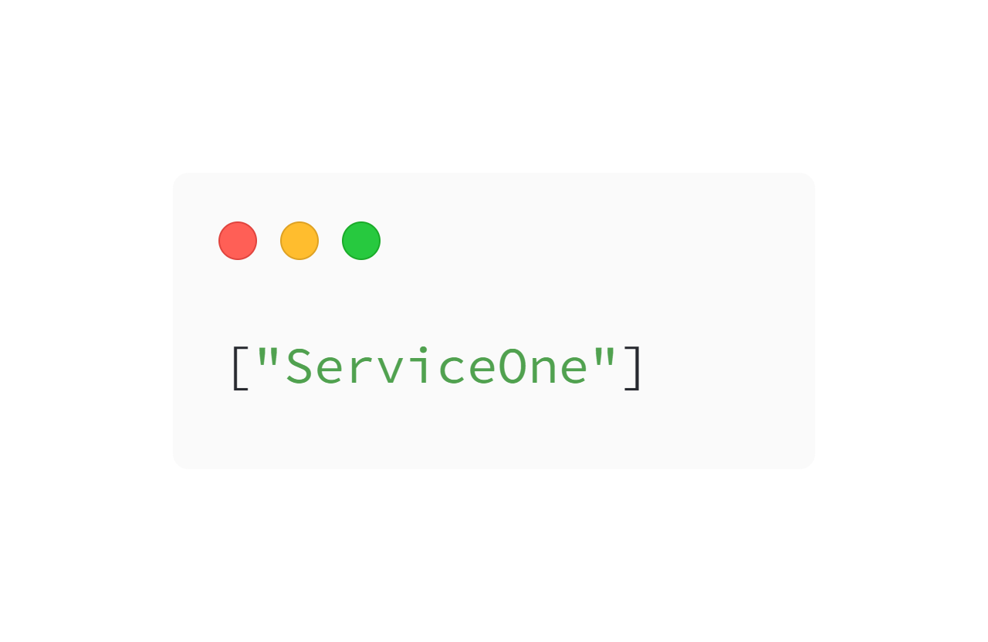
TryAdd*
Só vai registrar o primeiro item
Como já existe uma implementação registrada para a interface IService, vai ignorar as próximas tentativas de registro.

Slide 56
TryAddEnumerable
TryAddEnumerable
Permite registrar ambos (1 e 2)
Porém não permite duplicar (2 e 2 por exemplo)
Único (Interface e implementação).

Slide 57
DEMO #04
Registrando múltiplas implementações 🤹‍♀️

Slide 58
Resolvendo Dependências
Construtor
Na assinatura do método
No program
No HttpContext

Slide 59
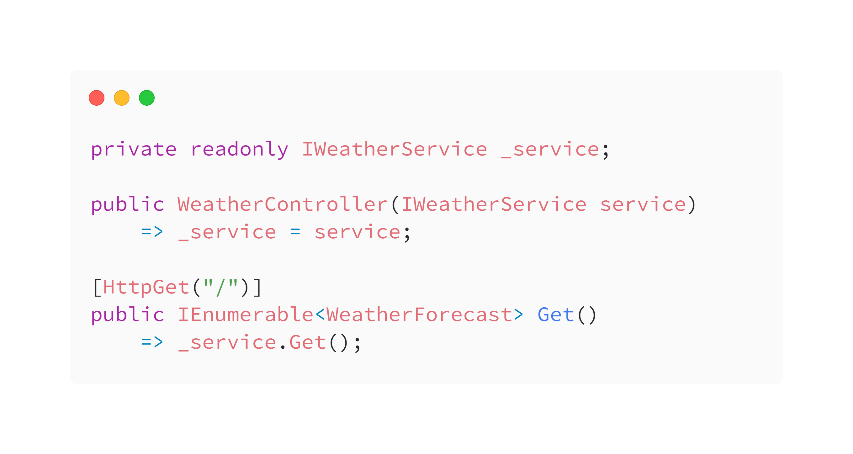
No constructor…
Private Readonly?
Qual a diferença de const?

Slide 60
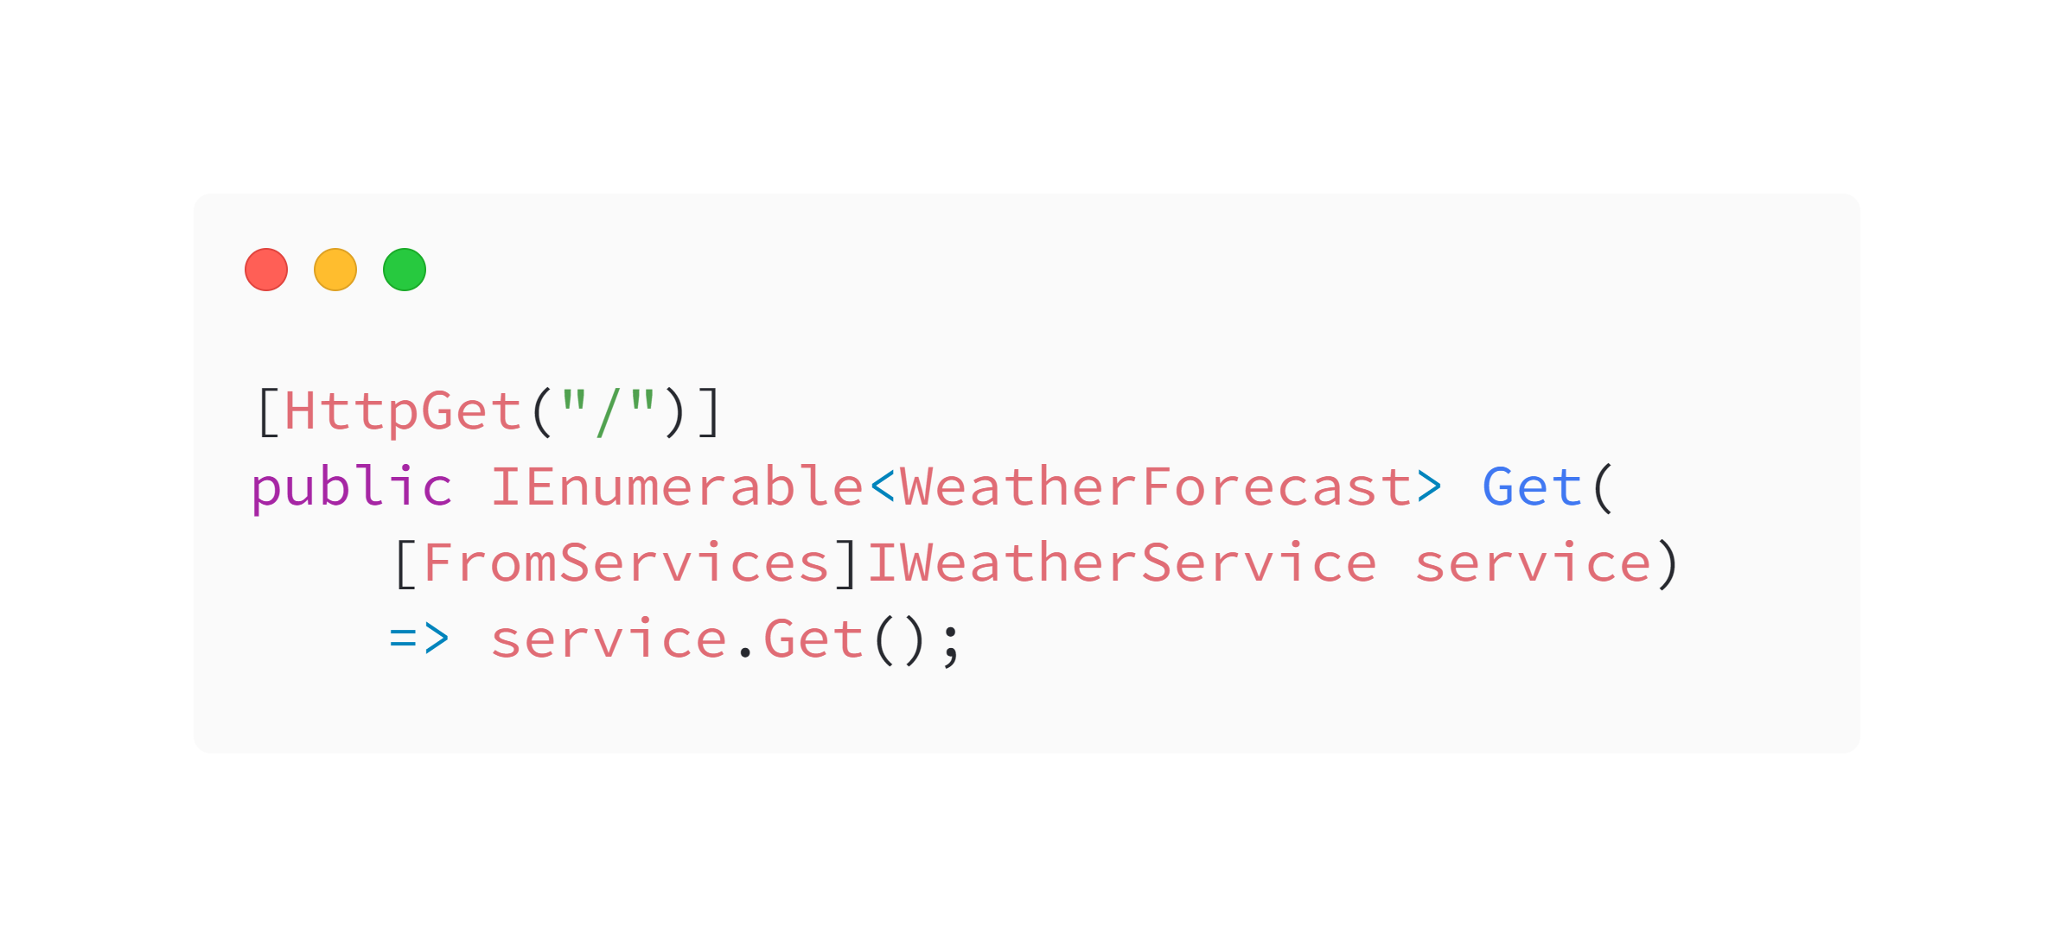
FromServices
Obtém direto dos serviços
No .NET 7 não precisa mais especificar [FromServices]

Slide 61
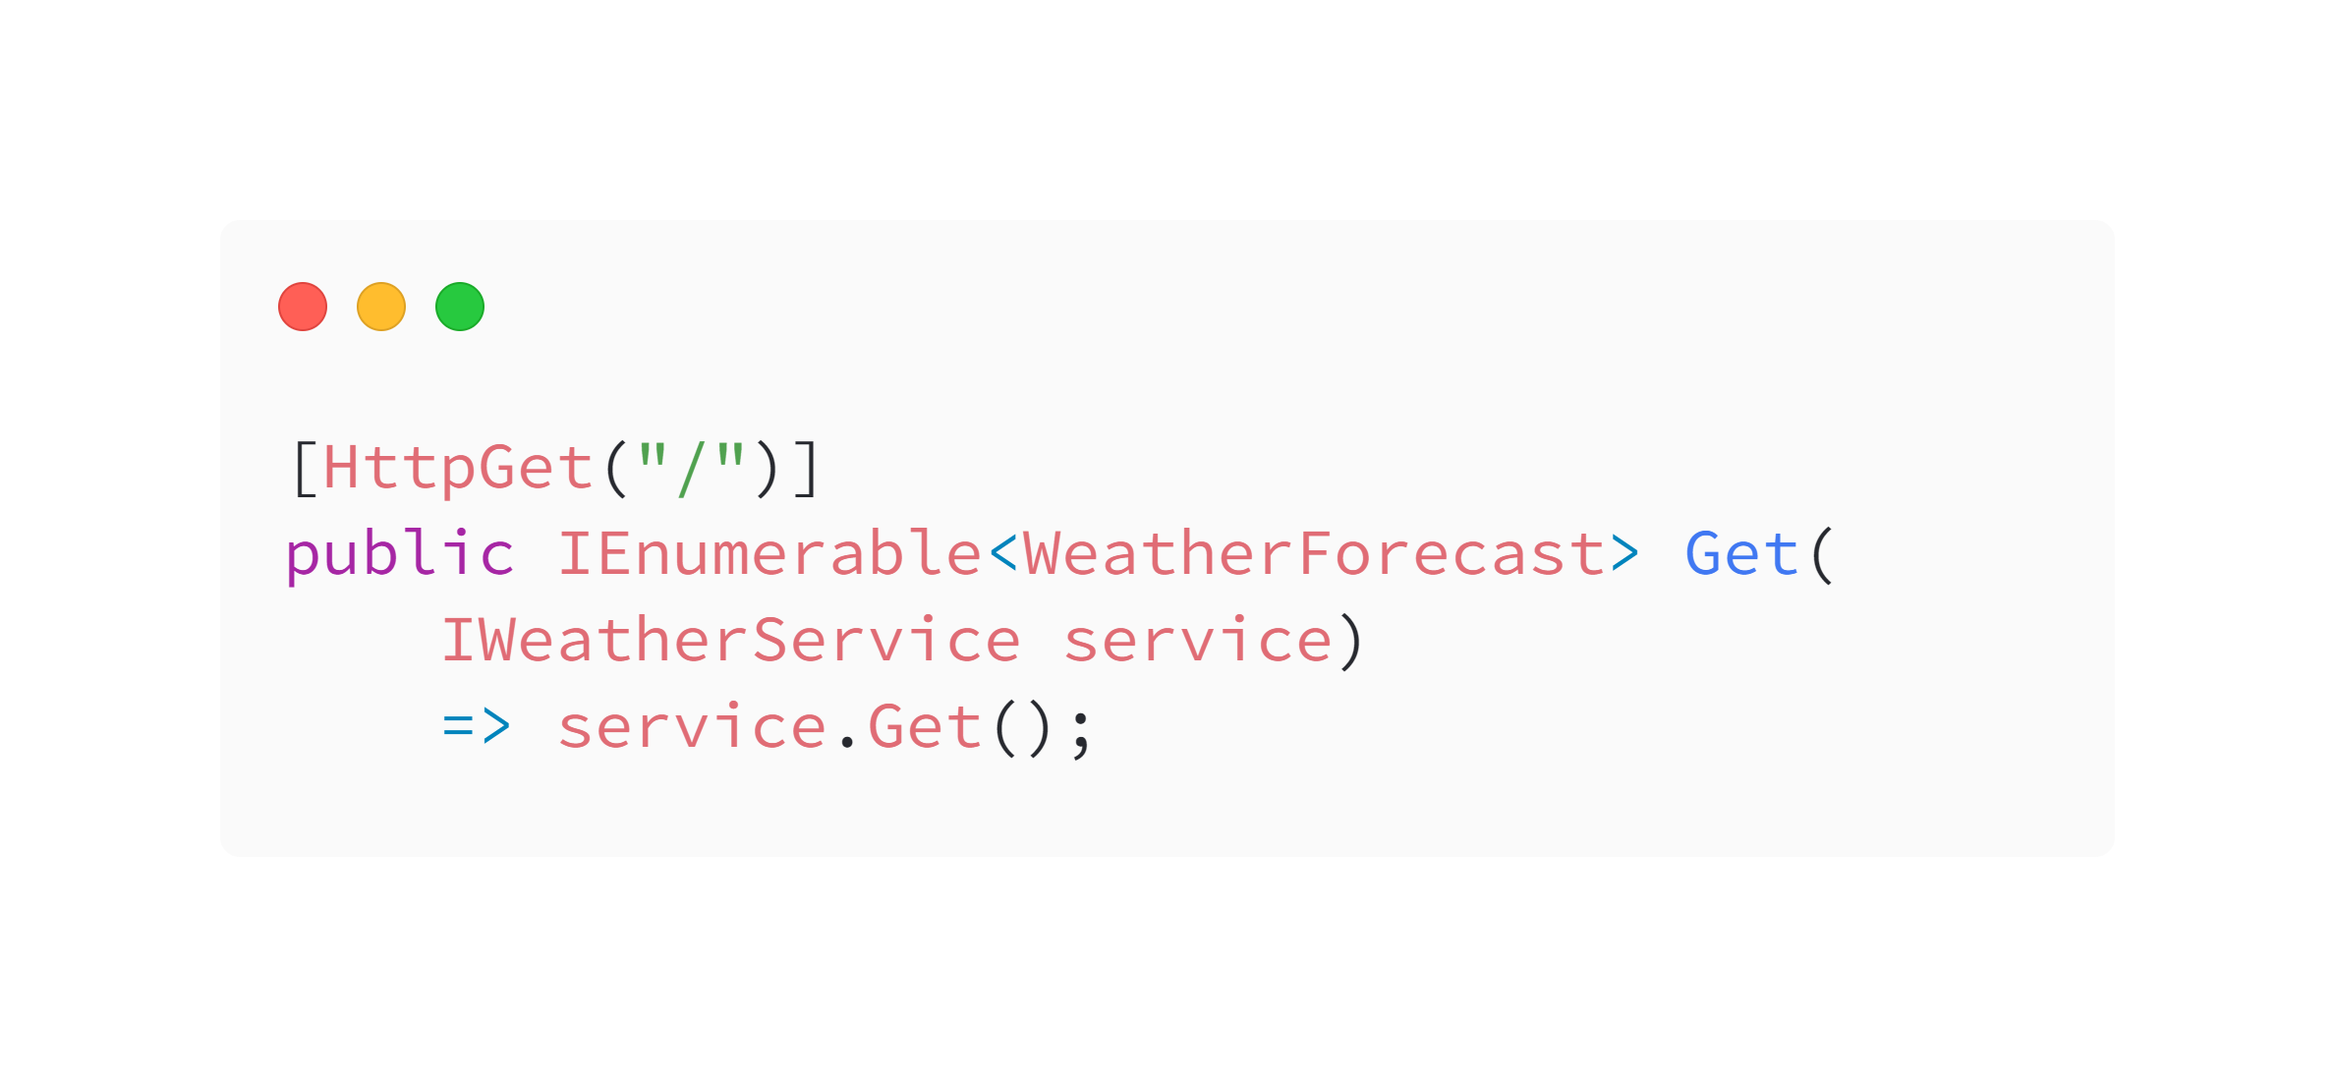
FromServices
Obtém direto dos serviços
No .NET 7 não precisa mais especificar [FromServices]

Slide 62
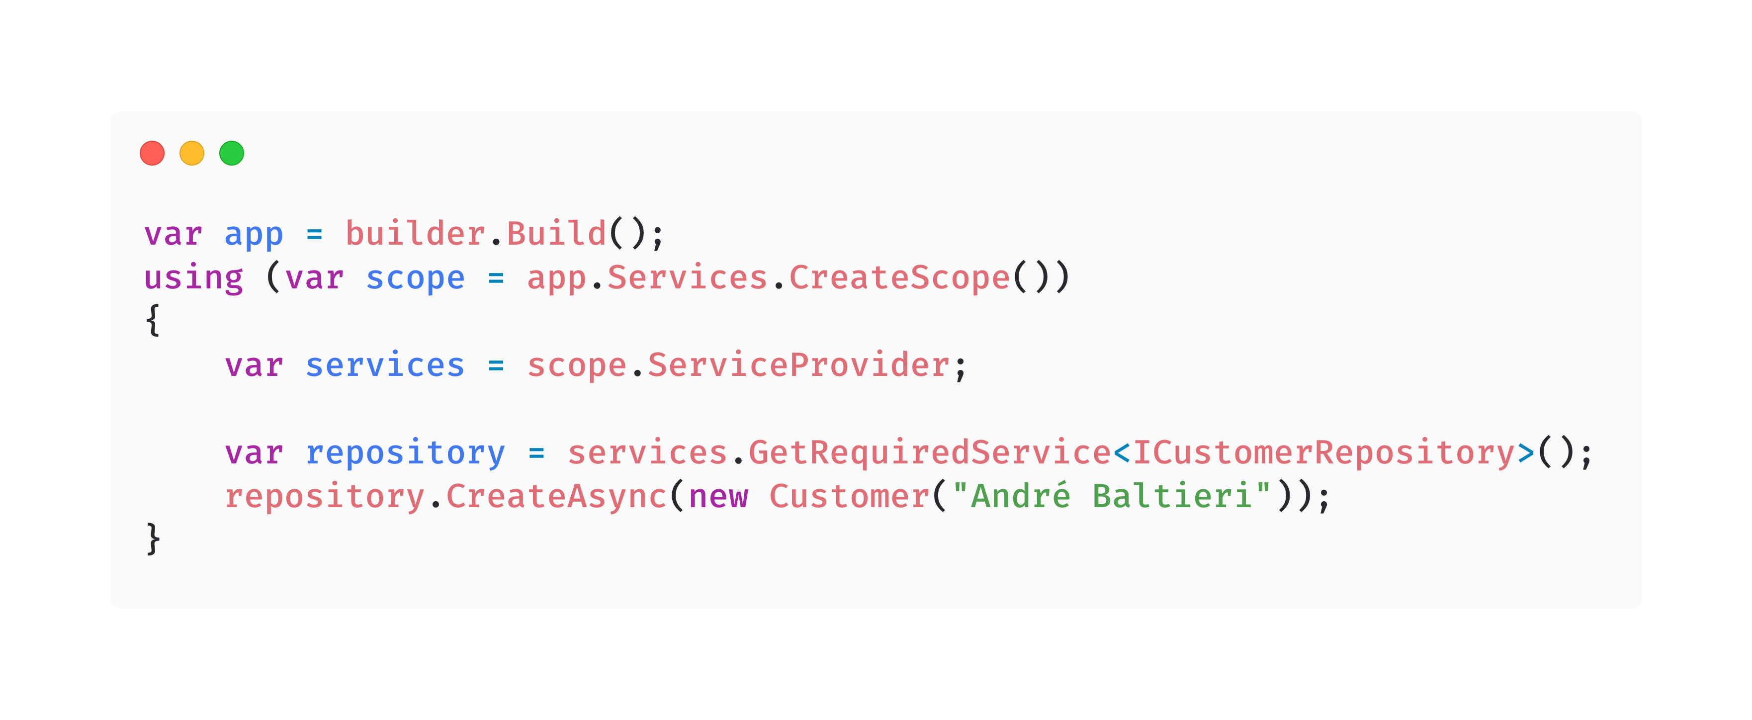
No Program.cs

Slide 63
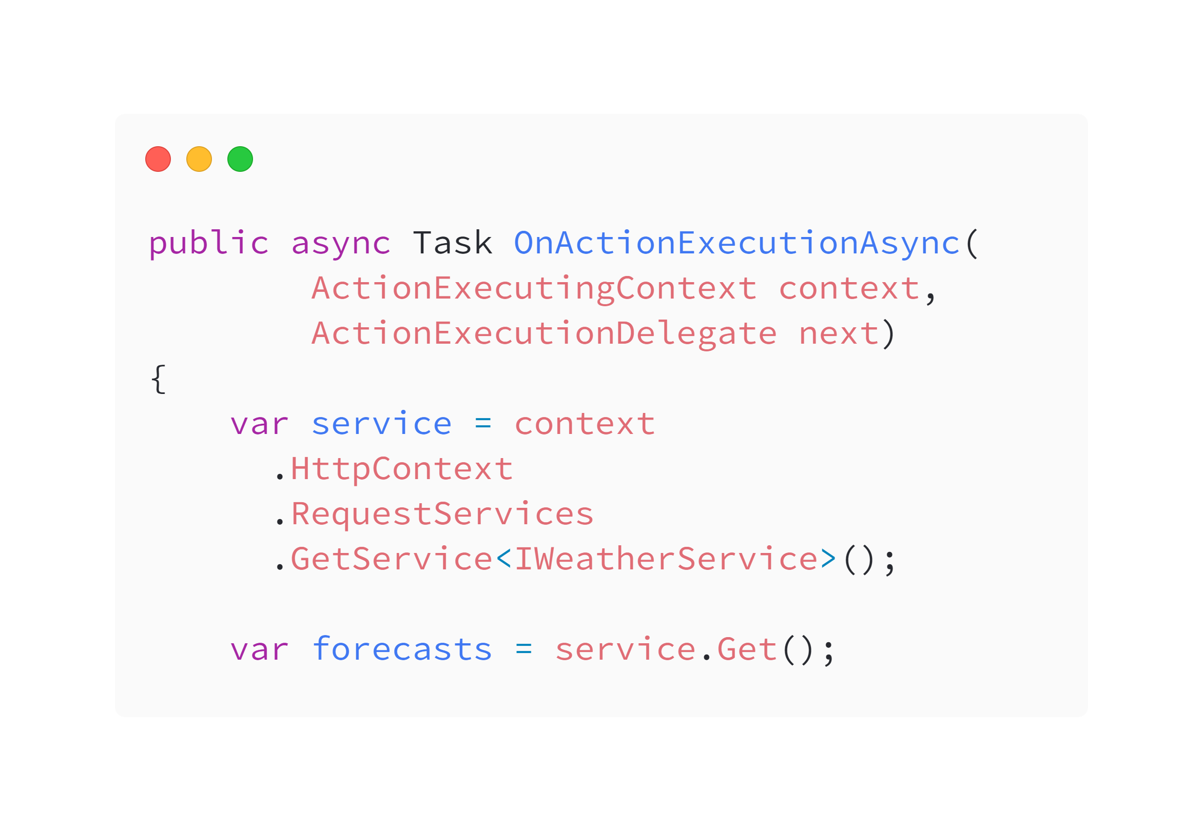
Via HttpContext
Podemos “recuperar” os serviços registrados utilizando o HttpContext

Slide 64
DEMO #05
Utilizando serviços fora dos Controllers 👩‍🚀

Slide 65
ENTREVISTA
Hora de responder as perguntas 🙋‍♂️

Slide 66
Hora da entrevista…
“Qual a diferença entre AddTransient, AddScoped e AddSingleton?”

Slide 67
Hora da entrevista…
“Qual a finalidade do atributo FromServices?”

Slide 68
Hora da entrevista…
“Podemos resolver dependências fora dos controladores?”

Slide 69
Hora da entrevista…
“De forma resumida, você consegue me dizer o que é injeção de dependência?”

Slide 70
Hora da entrevista…
“O que é Inversão de Controle?”

Slide 71
Hora da entrevista…
“O que é Inversão de Dependência?”

Slide 72
Hora da entrevista…
“Qual a relação entre injeção de dependência, inversão de controle e inversão de dependência?”

Slide 73

Sugestão de projeto
Reserva de quarto
Utilizar AddTransient, Scoped e Singleton
Separar em serviços e repositórios
Postar o resultado no repositório do GitHub do curso

